Slide 1

Vivo - Org Strategy
Tiago Nascimento Wagner Rosado
Agosto/2024
Notes:
Get ready to Org-anise and Strate-gize your Salesforce Success

Slide 2
Org Strategy
Como funciona o processo
Kick-off
Reunião onde são apresentado o contexto da análise
Questionário
Sessões de trabalho onde classificaremos em detalhes os 4 pilares de decisão
Estamos
aqui
Recomendação
Reunião de wrap-up com a recomendação de estratégia a ser utilizada

Slide 3
Agenda
Este documento está dividido da seguinte maneira:
Sobre Org Strategy
Contexto da Análise
Resultado da Análise
Padrões de Integração Multi-Org e Data Cloud como habilitador
Salesforce como Tecnologia para novas Verticais
Feedbacks e respostas

Slide 4
Sobre Org Strategy
O que é e como é feito?

Slide 5

O que é Estratégia de Orgs?
Um dos Elementos-chave do Framework de Governança Salesforce
Elementos
Center of Excellence (CoE) O processo de Gerenciar a Governança.
Change Management O processo de gerenciamento do ciclo de vida geral do programa ou projeto — desde a coleta de requisitos de negócios até a promoção do código desenvolvido até a produção.
Org Strategy O design e a estrutura das “orgs” ou áreas fundamentais onde os aplicativos Salesforce do cliente residirão e serão executados.
Technical Governance Os princípios orientadores para o desenvolvimento eficaz dos aspectos técnicos do Salesforce.
Center of Excellence
Change Management
Org Strategy
Technical Governance

Slide 6
O que é Estratégia de Orgs?
Uma estratégia de Org é um plano de como usar melhor Salesforce em seus negócios
Descreve a arquitetura de Orgs subjacente que será usada em sua solução Salesforce que se alinha às necessidades de seu negócio para obter o máximo valor de seu investimento
Consiste em fornecer um conjunto consistente de processos e procedimentos para a construção de soluções na plataforma Salesforce.
RH
Finance
TI
Vendas
Ou
Single
Multi

Slide 7
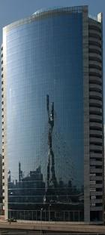


O que é uma Org?
Em uma arquitetura Multi-tenant
Compartilhamento de recursos e Limites de Governança
Recursos Compartilhados
Serviços condominiais
Segurança
Elevadores
Portaria
Estacionamento
Limites fixos contratados
Metragem alugada
Limites flexíveis contratados
Consumo de água
Vagas de Estacionamento
Limites da estrutura
Capacidade dos elevadores
Qtde de vagas no estacionamento
Instância
Org
Sua Org

Slide 8


Por que precisamos?
Certificar-se de ter levado em consideração os requisitos de negócios que obtêm o máximo de funcionalidade e valor da sua estratégia organizacional
Certificar-se de ter levado em consideração os requisitos técnicos para atender às necessidades de sua estratégia de arquitetura corporativa
Planejar o futuro
A falta de análise provavelmente levará a mudanças frequentes e potencialmente dispendiosas na estratégia de orgs
Limitações técnicas que afetam o desempenho do seu sistema
Pode levar à incapacidade de acessar dados para gerenciar seu negócio (ou dificuldade em fazê-lo)

Slide 9
Diferentes estratégias de Orgs
APAC
NA
EMEA
Single Org
(Unificação – Controle Centralizado, Operações Similares, Dados Compartilhados)
Multi-Org - Regional
(Replicação – Dados Locais, Controle Centralizado, Regulatório)
Multi-Org - Business Unit
(Coordenação – Controle de Unidade de Negócio, Integração Cruzada)
P1
P2
P3
P4
Multi-Org - Sem Dependência/Sinergia
(Diversificação – Autonomia)
Multi-Org – Hierarchy / Hub & Spoke
(Coordenação – Controle de Unidade de Negócio, Dados Compartilhados)
Multi-Org – Data Cloud Unification layer
(Coordenação, Diversificação - o modelo pode ser usado em várias arquiteturas)
Notes:
Single Org:
Multi-Regional
Triggers: Geo political, industry, data residency
Challenges: containing an entire region in one org
Multi-Business Unit
Triggers: Customer Base doesn’t overlap, Different business lines, Need for BU Autonomy, Varying rates of change
Challenges: May not meet regulatory requirements
Multi-Criticality
Triggers: Enables different QA / Dev processes, Differing agility levels, Citizen developer and shadow IT
Data sharing and reporting
Hierarchical
Triggers: 360 Degree customer view, unified support, global reporting and collaboration, lower business risk
Challenges: licensing, ownership / politics

Slide 10
Quatro modelos operacionais
Alta
Coordenação
Unificação
Clientes compartilhados
Impacto em outras transações da unidade de negócios
Unidades de negócios ou funções operacionalmente exclusivas
Gestão empresarial autônoma
Controle da unidade de negócios sobre o design dos processos de negócios
Dados compartilhados de clientes, fornecedores ou produtos
Processos de consenso para desenho de serviços de TI; As decisões sobre aplicações de TI são tomadas em unidades de negócios.
Os clientes podem ser locais ou globais
Processos de negócios globalmente integrados, muitas vezes com suporte de sistemas empresariais
Unidades de negócios com operações semelhantes ou sobrepostas
Gerenciamento centralizado com matrizes funcionais, de processos e de unidades de negócios
Proprietários de processos de alto nível projetam um processo padronizado
Decisões de TI tomadas centralmente
Integração de Processos de negócio
Baixa
Diversificação
Replicação
Poucos ou nenhum cliente compartilhado
Transações independentes
Unidades de negócios operacionalmente únicas
Gestão empresarial autônoma
Controle da unidade de negócios sobre o design dos processos de negócios
Poucos padrões de dados nas unidades de negócios
A maioria das decisões de TI é tomada dentro de unidades de negócios.
Poucos ou nenhum cliente compartilhado
Unidades de negócios operacionalmente semelhantes
Líderes de unidades de negócios autônomos com discrição limitada sobre os processos
Controle centralizado (ou federal) sobre o design dos processos de negócios
Definições de dados padronizadas, mas dados de propriedade local.
Serviços de TI mandatados centralmente
Baixa
Alta
Padronização de Processos de Negócios

Slide 11
Estratégia Single Org
Benefícios |  | Desafios
Colaboração entre unidades de negócios Soluções compartilhadas para processos de negócios comuns Capacidade de compartilhar dados quando apropriado Relatórios unificados Custos reduzidos de administração e suporte Login único |  | A complexidade da Org pode se tornar uma barreira ao progresso: Isso poderia levar a processos de desenvolvimento e teste mais complexos Você poderá experimentar agilidade reduzida, o que retardará a inovação Isso pode afetar o tempo de lançamento no mercado quando várias equipes implementam novas funcionalidades simultaneamente e de forma descoordenada. Há maior potencial para você atingir os limites da organização Poderá enfrentar uma arquitetura de segurança mais complexa, que será mais difícil de verificar

Slide 12
Motivações para Single Org
Visão unificada de cliente e relatórios
Visão única de 360˚ de todas as atividades do cliente e relatórios consolidados
Forecasting
Habilita o forecast de vendas geral e o gerenciamento de pipeline
Up-sell and Cross-sell
Permite up/cross sell entre unidades de negócios
Colaboração
Melhora a colaboração em toda a empresa e reforça a cultura
Padronização de Processos
Habilita processos consistentes em toda a empresa
Suporte e operação
Obtém eficiências e economias de escala

Slide 13
Estratégia Multi-Org
Benefícios |  | Desafios
Risco reduzido de exceder os limites da organização graças a configurações em toda a organização que são mais fáceis de governar e gerenciar Processos simplificados: Processos independentes de desenvolvimento e testes, que reduzem a carga de testes Débito Técnico reduzido Melhor tempo de lançamento no mercado e liberdade para inovar (autonomia) e agilidade Arquitetura de segurança simplificada |  | Processos centralizados mais difíceis de definir Menos reutilização de configuração e código Colaboração inferior entre unidades de negócios Relatórios globais mais difíceis Arquitetura e gerenciamento de dados mais complicados Requer funções de administração duplicadas Maior complexidade para Login único

Slide 14
Motivações para Multi-Org
Legados
Vários negócios adquiridos por meio de aquisição
Business Units independentes
As unidades de negócios funcionam de forma independente umas das outras
Funcional
Diferentes processos de negócios
(RH/Vendas/ Serviço)
Legal
Leis/conformidade tributária
Limites da Org
Salesforce governor limits (Storage, APIs, etc)
Geografia/ Idioma
Diferentes regiões são autônomas (EUA/EMEA) ou inserem dados em idiomas diferentes

Slide 15
O que deve ser avaliado/considerado
As quatro áreas de foco a serem consideradas em qualquer discussão sobre estratégia de Orgs
Nível de autonomia
Colaboração
Governança empresarial
Flexibilidade e adaptabilidade
Capacidade de aceitar mudanças
Fusões e aquisições
Estratégia de negócio
Vários locais e unidades de negócios
Nível de processos e dados compartilhados
Inflexibilidade dos processos atuais
Velocidade de lançamento no mercado
Cultural
Negócios
Suporte/operação
Técnico
Modelo de Desenvolvimento
Treinamento do usuário final
Implantação
Suporte ao usuário final
Complexidade de Administração (T1-T3)
Requisitos de segurança de dados
Limites do Salesforce
Complexidade da aplicação
Estratégia de integração
Relatórios de negócios
Notes:
Org Strategy Scoring Template Sample

Slide 16
Principais questões
Qual é o seu modelo operacional de arquitetura corporativa?
Quem está pagando por isso? (Qual é o seu escopo de controle?)
Você está preparado para lidar com a complexidade de ter vários LOBs (linhas de negócios) dentro de uma única Org?
Quanta mudança você pode gerenciar com eficácia em uma única Org?
Quantas linhas de negócios (LOB) você precisa suportar?
Você tem algum requisito de gerenciamento de caso global ou de Visão unificada de Cliente?
Você usará o Chatter?
Quais são os requisitos regulatórios, de conformidade ou de segurança?
Você está disposto a pagar pelas despesas gerais de várias Orgs (Replicação de usuários)?
Quem modificará sua(s) Org(s) e quem manterá sua(s) Org(s)?
Você atingiu os limites do que pode fazer em uma única Org?
Qual é a sua estratégia de integração para processos de negócios e dados em diversas Orgs?
Qual é o nível de maturidade da sua empresa em relação ao conhecimento das capacidades de integração da Salesforce e Ferramentas de Middleware/ETL?

Slide 17
Governor Limits ofensores
Principais Governor Limits ofensores / deal brakers para Single Org
# de Custom Fields
# de Custom Fields - Lookups
# de Sharing Rules por Objeto
# de Dashboards Dinâmicos
# de Jobs Batches
# de execuções de Screen Flows
# de Processos de Aprovação
# Async Callouts

Slide 18
Contexto da Análise
Como a Vivo está organizada atualmente

Slide 19
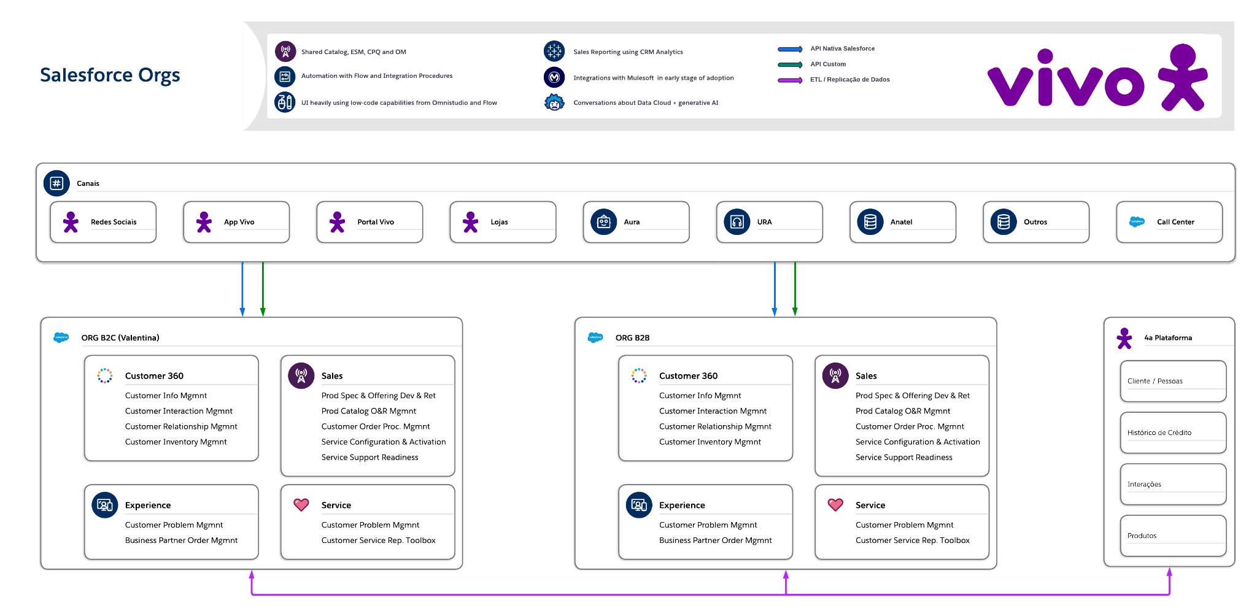
Arquitetura de Orgs Atual

Slide 20
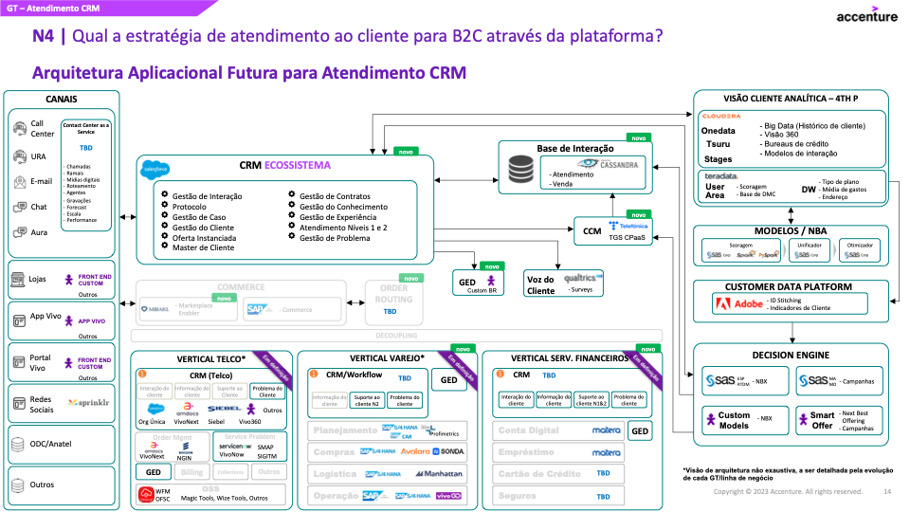
Org Strategy
Contexto da análise

Slide 21
Org Strategy
Contexto da análise
01
Definição de Org Strategy para endereçar aos requisitos;
Base de clientes (70MM) e não clientes (pessoas do Brasil > 18 anos 160MM);
Mapeamento de personas associadas a contratos / serviços prestados pela Vivo;
Master de Clientes
02
Além de master de clientes, o CRM Plataforma também é responsável por outros processos como:
Gestão de Interação/Protocolo, Case Management, Gestão de Contratos, Gestão de Problemas;
CRM Ecosistema/Plataforma
03
Master de Clientes também precisa disponibilizar dados com baixa latência para outros canais;
Novas áreas que atuam CROSS segmentos (B2B e B2C) necessitam capacidades do Salesforce;
Base quente é necessária por regulação - base histórica pode ser utilizada.
Dados de Alto Volume - Interações, Comunicações, Faturamento
Outros requisitos

Slide 22
Org Strategy
Contexto Adicional
Para Master de Clientes, as seguintes volumetrias foram identificadas:
Contas: ~300M registros (crescimento mensal de 0,17%)
Relacionamentos: ~80M registros
Interações: ~ 20M registros
Chamados: ~ 10M registros
Pedidos: ~10M registros
Ativos: ~50M registros
Outros: ~50M registros
Total de registros: ~520M registros
Tamanho total de storage de dados: ~1.1TB
Para outros requisitos chegando ao COE, consideramos os seguintes pontos:
Clientes B2B e B2C - os processos de negócio de Logística, Canais Críticos, CoE Técnica, Mesa de Crédito e etc, lidam tanto com clientes B2B quanto B2C. Hoje ambas as orgs da Vivo estão, corretamente, especializadas em seus próprios modelos de conta;
Integração de dados - dados de clientes/ativos ou outros que sejam necessários, vindos quer de outras Orgs Salesforce quer de outras aplicações ou agregadores (por exemplo Data Cloud);
A jornada dos usuários é distinta das suportadas pelas Orgs existentes;
É buscado agilidade operacional e diminuição de dependências com outros departamentos da corporação.
Testes de performance do Valentina:
Testes de performance do Valentina realizados em ambiente de Sandbox Full, demonstraram um alto impacto nos limites de governança da instância em produção para suportar os volumes de ordens esperados;
Estes resultados foram incorporados na presente análise a fim de determinar a viabilidade da Org existente suportar o volume de acessos e operações esperadas do CRM Ecossistema;
Relatório disponível aqui: Vivo Valentina - Relatório de Testes de Performance do OM.pptx

Slide 23
Considerações Salesforce
O que a análise revelou e o que identificamos

Slide 24
O que escutamos de vocês
Destaques das entrevistas
As verticais apresentadas no contexto desta análise são unidades de negócio distintas - respondendo inclusive para estruturas hierárquicas distintas. Existe um desejo natural de autonomia na definição da estratégia das partes. Em termos de Change Management, também existirá uma frequência distinta entre as verticais.
Um dos objetivos da arquitetura corporativa é a entrega de um Catálogo comercial global e convergente, onde a jornada de vendas seja atendida por um layer de commerce que utiliza este catálogo comercial global enquanto a jornada de atendimento/pós vendas feitas pelo CRM mas também utilizando esta engine.
O processo de atendimento deve ser fluído entre todas as verticais. Quando houver transbordo, a solução precisa prever integração de processo entre as Orgs, incluindo troca de status intermediários. Não antevemos uma necessidade grande de comunicação direta entre as verticais.
CRM da Vertical de Telco possui sinergia com o CRM Ecosistema - atualmente pré-pago e todo atendimento já é suportado por esta Infraestrutura/Org.
Para a vertical de Finanças, existem regras de compliance de dados que obrigam uma segregação de informação - algumas destas restrições são impostas por agências reguladoras como por exemplo a SUSEP/BC. Alguns destes dados não poderão sair da vertical para atendimento do Ecosistema.
Será necessário um elemento de order routing que faz split da ordem capturada pelo layer de commerce de uma maneira que a ordem fique específica e possa ser submetida em cada CRM de vertical, onde esta ordem naturalmente é processada.
Auto-atendimento naturalmente exigirá integrações entre elementos.
Público participante: COE Salesforce e Arquitetura Corporativa

Slide 25
Para onde apontam os Indicadores Capturados
Autonomia das áreas de negócios
Baixa
Alta
Integrações com sistemas corporativos
Simples, genéricas
Específicas para processos
Change Management
Altamente controlado
Flexível
Colaboração nos dados
Alta
Baixa
Single Org
Integração de processos de negócio
Multi Org
Alta
Baixa
Controle de visibilidade de dados (OWD)
Baixa
Alta
Modelo de suporte e governança
Formal e Robusto
Distribuído e Flexível
Conformidade de segurança e regulatória
Baixa complexidade
Alta complexidade
Recursos compartilhados
Alto
Baixo

Slide 26
Org Strategy Scorecard
Pontuação
Single Org
Pontuação
Multi Org
1 - Cultura
Recomenda Multi-Org Strategy (range de pontuação 11..55)
30 45
Conclusão
No geral, com base nos dados coletados, recomenda-se uma abordagem Multi-Org.
2 - Negócios
Recomenda Multi-Org Strategy (range de pontuação 13..65)
39 46
3 - Técnico
Recomenda Multi-Org Strategy (range de pontuação 15..75)
49 55
4 - Suporte
Recomenda Single-Org Strategy (range de pontuação 2..10)
10 6
Single-Org
Multi-Org
Pontuações extraídas do questionário. Detalhes disponíveis aqui.

Slide 27
Topologia Indicada p/ B2C
Especialização técnica entre orgs spoke;
Linhas de negócio autônomas;
Flexibilidade na alocação de recursos de entrega, otimizando produtividade;
Hub central atua como coordenador de processos de negócio;
Padrões comuns, compartilhamento de melhores práticas;
Estrutura moderadamente complexa, mas com controles sobre padrões e governança.
Multi-Org – Hierarchy / Hub & Spoke
Notes:
Single Org:
Multi-Regional
Triggers: Geo political, industry, data residency
Challenges: containing an entire region in one org
Multi-Business Unit
Triggers: Customer Base doesn’t overlap, Different business lines, Need for BU Autonomy, Varying rates of change
Challenges: May not meet regulatory requirements
Multi-Criticality
Triggers: Enables different QA / Dev processes, Differing agility levels, Citizen developer and shadow IT
Data sharing and reporting
Hierarchical
Triggers: 360 Degree customer view, unified support, global reporting and collaboration, lower business risk
Challenges: licensing, ownership / politics

Slide 28
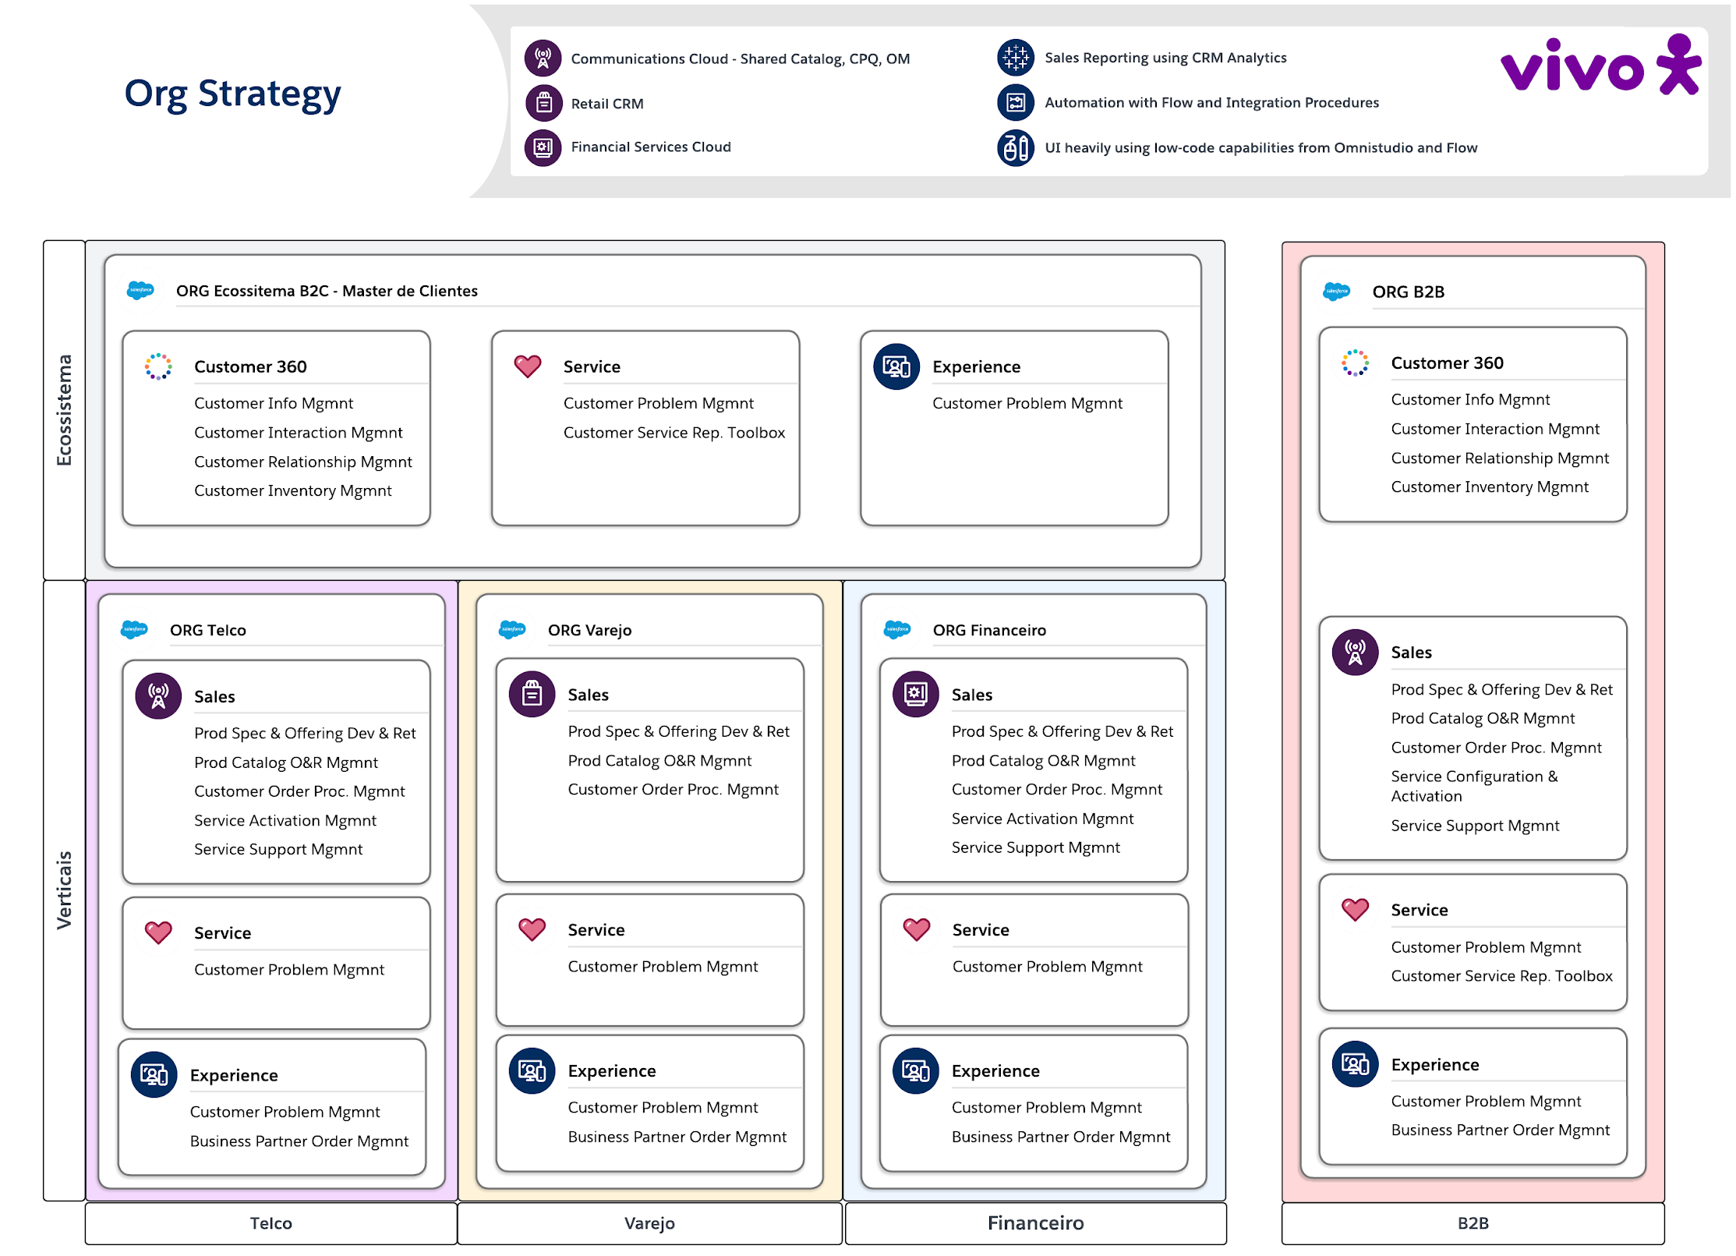
Topologia de Orgs Indicada
Ver Anexo A onde são detalhados passos para split da Org atual B2C

Slide 29

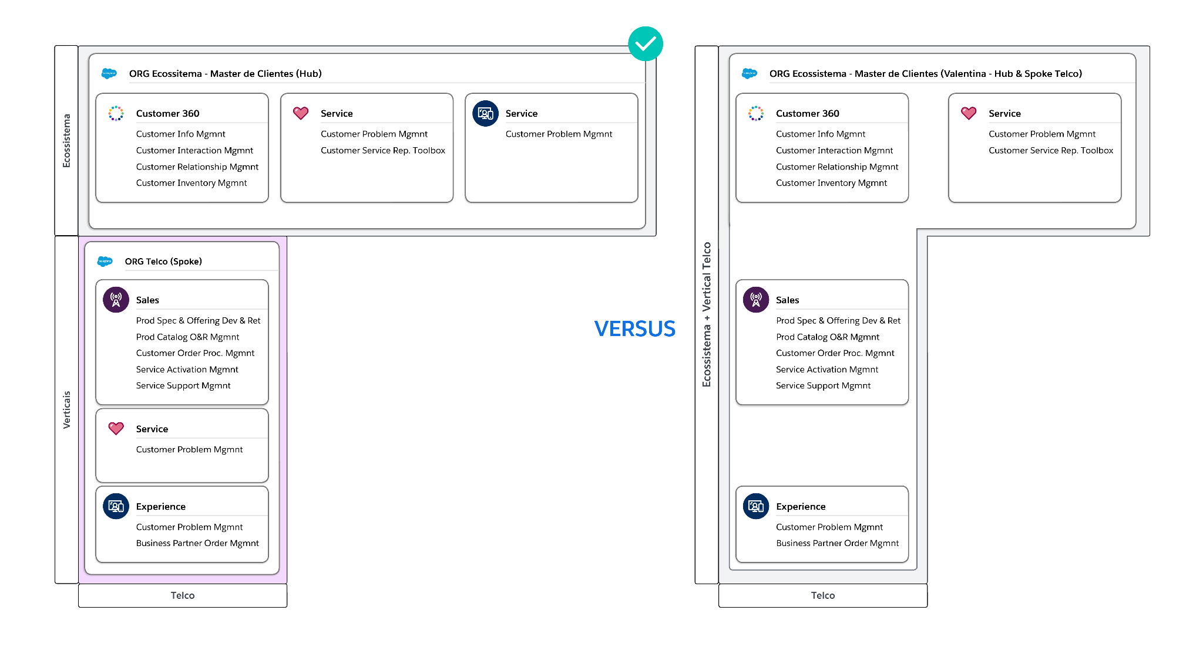


Valentina como CRM Ecosistema(Hub) + Vertical Telco(Spoke)
Em comparação a Nova ORG Ecosistema(Hub) e ORG existente Valentina como Vertical Telco(Spoke)
Topologia Recomendada vs Alternativa
Alavancas
Viabilidade Técnica / Escalabilidade - os testes de performance do Valentina mostraram a necessidade da segregação das funções de gestão de pedidos e atendimentos especializados em uma instância específica.
Maior flexibilidade para definição de um modelo definido pelo projeto Master de Clientes e menor impacto no modelo de clientes do Valentina.
Reaproveitamento do investimento - A utilização da Org que já está em produção hoje por parte do Master de Clientes ou Vertical Telco é facilitada pois a governança desta org já estabelecida, os usuários já provisionados e a utilizando.
Implicações e Considerações da Topologia Recomendada
Análise sobre quais processos devem permanecer no ecossistema e quais processos devem permanecer na vertical Telco se faz necessário
Nova esteira deverá ser criada para suportar a nova ORG. Duplicação de licenças para usuários que precisam interagir com os dois domínios.
Adaptação do catálogo e processos de aprovisionamento criados para o Valentina, visando a adequação ao modelo to-be definido pela arquitetura do futuro
Em caso de tombamento de novos produtos Telco para esta stack, pode ser necessário (e provavelmente será) novas Orgs para suportar suas respectivas gestão de pedidos.

Slide 30
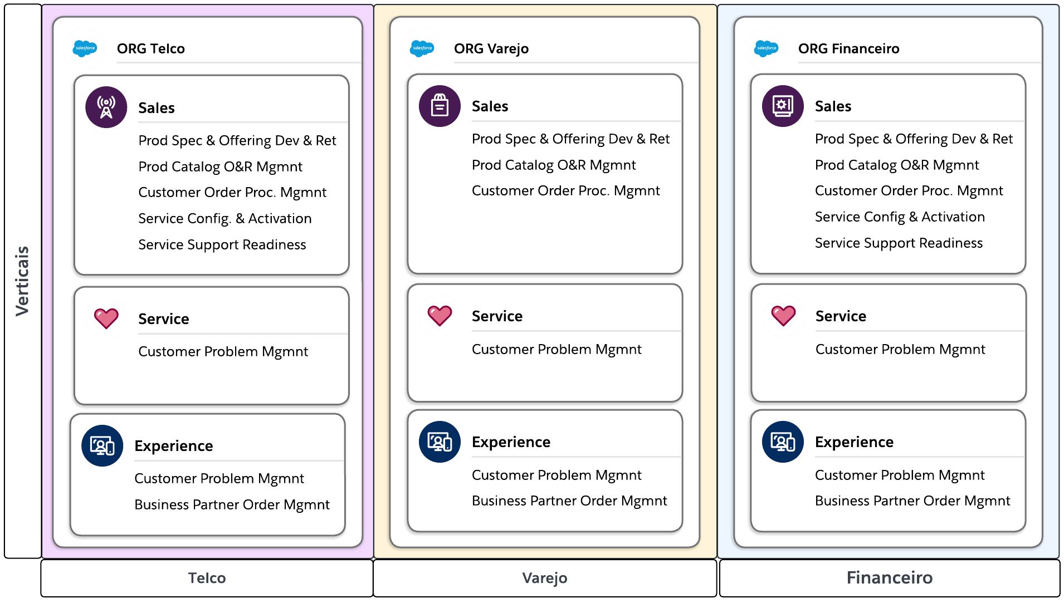
Novas Orgs Verticais (Spokes)
Em comparação a ter todas as Verticais dentro de uma mesma ORG (Single Org)
Topologia Recomendada
Alavancas
Modelo de clientes/produtos distintos - estes processos suportam clientes/produtos distintos - a estratégia multi-org facilita a implementação de um modelo de clientes híbridos em uma org especializada quando comparado a uma Single Org B2C.
Autonomia para negócios - os processos de negócio e soluções são mais especializados já que não precisam conviver com outros processos debaixo de uma mesma ORG. Flexibilidade para evoluir processos específicos de modo desacoplado.
Agilidade operacional - change e release management simplificados, melhor aproveitamento de funcionalidades nativas das soluções de indústria.
Menor débito técnico - pela utilização de processos específicos da vertical já embarcados em CRMs especializados, evitando customizações desnecessárias
Solução de Sharing & Visibility simplificada - como não existe a necessidade de suportar múltiplas verticais, a redução de personas que interagem com a Org, por si só, reduz a complexidade da solução de compartilhamento de informações implementada.
Implicações e Considerações da Topologia Recomendada
Governança de novas orgs - incluindo criação de esteira e processos de suporte
Possível duplicação de licenças caso usuários da Org Ecossistema necessitem executar processos em nas Orgs das Verticais
Integração de dados e processos precisarão ser construídos para suportar a arquitetura multi-org

Slide 31
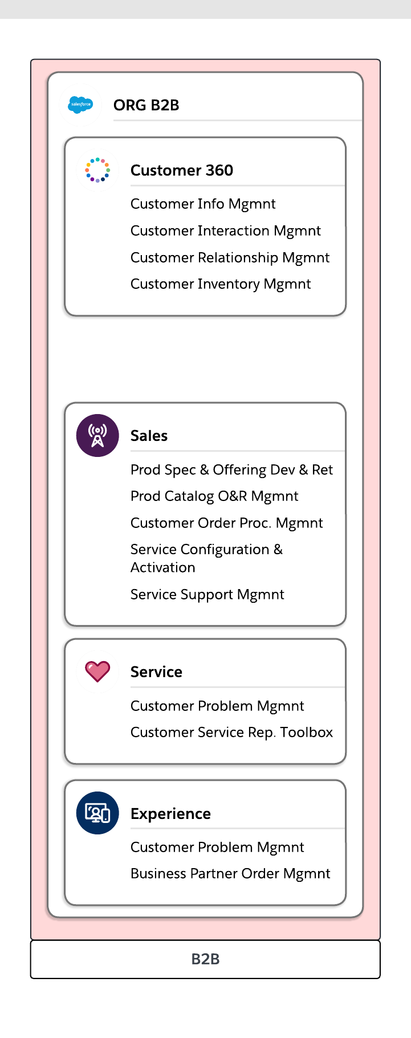
B2B
Como uma ORG independente das ORGs B2C
Topologia Recomendada
Alavancas
Modelo de cliente/conta distintos - liberdade para modelar as estruturas de Corporativo e Massivo B2C de maneira independente
Autonomia para negócios - processos de negócio e soluções mais especializados para cada segmento já que não precisam conviver com outros processos debaixo de uma mesma infraestrutura. Flexibilidade para evoluir processos específicos de modo desacoplado.
Agilidade operacional - change e release management simplificados, melhor aproveitamento de funcionalidades nativas da solução de indústria
Governor Limits - a org atual B2B já é bastante complexa e para alguns casos já está perto de atingir governor limits, como por exemplo quantidade de custom fields no objeto Case
Implicações e Considerações da Topologia Recomendada
Governança de orgs - incluindo manutenção de esteira e processos de suporte distintos (modelo existente)
Possível sinergia entre massivo e PME poderia indicar a possibilidade de migração deste segmento para o CRM Ecossistema (análise não alvo do ORG strategy)
Solução alternativa para capturar as oportunidades sinérgicas de cross-sell/upsell entre clientes de diferentes segmentos se faz necessária

Slide 32
Outros Pontos de atenção
O que devemos estar atentos
A Org CRM Ecossistema e a Vertical Telco serão ORGs grandes e complexas - tanto em quantidade de dados quanto em regras de negócio suportadas. Estas ORGs necessitarão de governança forte e constante monitoração de saúde. Débitos técnicos devem ser prontamente pagos uma vez identificados.
Para tombar novos produtos telco para este stack, pode ser necessário (e provavelmente será) novas Orgs para lidar com a volumetria necessária na gestão de pedidos.
Integração de dados e processos também será um ponto importante a ser bem trabalhado e governado. Capacidades de integrar dados em tempo real e near real time serão fundamentais para lidar com as características da topologia.
Para lidar com estes dois aspectos mencionados, a utilização de tooling apropriado é estratégico. Com o tempo, deve ser necessário a contratação de add-ons de capacidades nativas do Core, como por exemplo High Volume Platform Events, API Calls, data storage. Também Data Cloud e Mulesoft podem contribuir fortemente com a capacidade de entrega de soluções.
Hoje já temos uma esteira de release management que atende as duas orgs existentes, B2B e B2C. Esta esteira precisa ser trabalhada para melhorar a capacidade de rodar releases em paralelo, principalmente considerando a Org CRM Plataforma.

Slide 33
Padrões de Integração Multi-Org
Como as ORGs podem integrar dados e processos

Slide 34
Padrões de Integração
Comparativo e quando usar
A tabela a seguir compara os design patterns para integração envolvendo cenários Multi-Org.
Todos estes padrões são necessários, naturalmente cada qual em seu momento apropriado.
Requisito / Padrão | Integração de Processos via Platform Events | Integração de Dados via Bulk APIs / Mulesoft | Virtualização de Dados via Data Cloud
Frequência de sincronização | Near real time | Agendado e assíncrono | Tempo real e síncrono
Complexidade para reporte | Out-of-the-box | Out-of-the-box | Out-of-the-box
Large Data Volumes de dados altamente transacionais c/ uso mínimo para consulta | Não ótimo | Não ótimo | Ideal
Large Data Volumes - dados suportando processos de negócio | Não ótimo | Ideal | Não ótimo
Segurança | Controle completo | Controle completo | Mais complexo para ser mantido
Funcionalidades da Plataforma (automações, busca global, etc) | Completo | Completo | Limitado a algumas funcionalidades*

Slide 35
Quando utilizar cada padrão de integração
APIs TMF
Integração com sistemas externos (COR, Commerce, SOM, etc) através de uma interface de mercado padronizadas
Eventos de Plataforma
Comunicação entre as Orgs para orquestração de processos. Ex: Transbordo de Caso N1 para Org Vertical especializada
Mulesoft + Bulk APIs
Replicação de dados não críticos entre Orgs quando necessário
Replicação de dados para storage externos (4P)
Data Cloud
Visualização de dados entre orgs de maneira nativa
Enriquecimento da visão 360 do cliente com dados fora do domínio do Ecossistema Salesforce (Federação/Sharing)

Slide 36
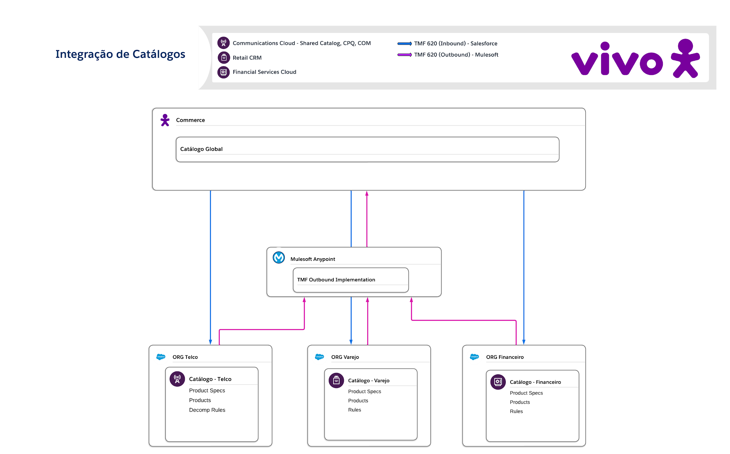
Integração de Catálogo
Cada Org Salesforce possui apenas o catálogo de sua vertical;
Isto quer dizer que apesar desta Org conter o inventário de produtos dos clientes - incluindo produtos de outras verticais - e do histórico de pedidos deles, a gestão do pedido faz parte do domínio de cada vertical;
Outra implicação é que processos de atendimento que exijam alteração nos produtos devem utilizar o mesmo mecanismo de Order Entry da camada Commerce - já que o CRM Plataforma não contém o catálogo global;
O componente da arquitetura do futuro que faz Order Split, deverá levar esta característica em conta e gerar ordens específicas para cada vertical com a exceção da vertical de Telco que possui o pedido completo, porém sem ter a responsabilidade de realizar o Order Management para produtos de outras verticais;
Estes catálogos precisam ser sincronizados e publicados para o layer de commerce - que tem a responsabilidade de realizar o Order Capture. Para isto deve ser utilizada uma orquestração envolvendo calls a TMF 620 c/ produtor sendo Salesforce, e calls a mesma API com o produtor sendo o layer de Commerce.
Para a sincronização de catálogo ativa (outbound), a plataforma Mulesoft Anypoint que implementa a API TMF

Slide 37



TM Forum Industry API (Inbound)
Salesforce
Comms Cloud
External Systems
TMF Open API Implementation¹
Open API Request
Open API Request
On-Prem Systems
Cloud Applications
Partner Applications
API Gateway
Open API Response
Open API Response
Field/Attribute Data Transformation²
Data Model
1: Open API API Implementation includes Error Handling
2. Field/Attribute Data Transformation implemented through Integration Procedures, Data Raptors

Slide 38




TM Forum Industry API (Outbound)
Salesforce
MuleSoft
Salesforce UX
Omniscript
External API
1
TMF Open API (Outbound)
Implementation
APEX
External API
Integration Procedure
2
External API
1: Pattern used for implementation of TMF 640 (O) and TMF 641 (O)
2: Pattern used for implementation of TMF 645 (O), TMF 673 (O) & TMF 620 (O)
Notes:
TMF 641, TMF 640 : Done through APEX implementation interfaces
From OM Orchestrator (System Callout step (APEX callout) - Define an external system (MuleSoft)
APEX implementation -> name credential -> MuleSoft
TMF 645, TMF 673
Comms Cloud (which products Growth SKU, ESM) uses IP to callout to external system. TMF API implementation was built within Comms Cloud, and it was built using a mock service,
As part of TMF Open API implementation (with MuleSoft), we made it possible that the Comms Cloud can invoke MuleSoft instead of mock service
Mule has built the name credential which needs to be included instead of the mock service
Nirmal to confirm what additional tasks that MuleSoft has done

Slide 39
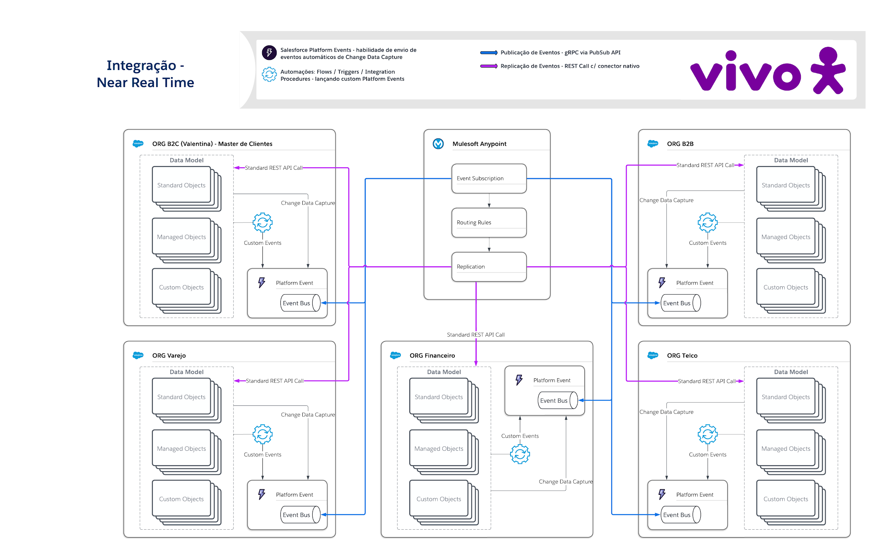
Integrações de Processos
Considerações:
Utilização de Platform Events para publicação de ações acontecendo dentro de uma Org que precisam de replicação em tempo real.
A capacidade nativa Change Data Captures torna possível a publicação automática de alterações em registros de objetos dentro do Core Salesforce. Eventos customs também podem ser criados e publicados com utilização de automações declarativas. Estes eventos são persistidos e disponíveis para consumo por 72 horas.
Utilização de Mulesoft Anypoint para escutar os eventos, aplicar regras de roteamento e replicar a transação em Orgs destinos. Processo assíncrono e com baixo acoplamento. Replicação da transação sendo feita utilizando APIs nativas do Core invocadas pelos conectores nativos do Anypoint.
A utilização da plataforma Mulesoft Anypoint é recomendada, embora esta não seja a única plataforma que possui capacidade de assumir as responsabilidades representadas no diagrama.
Desafios:
Devido à volumetria da Vivo, será necessário a aquisição do AddOn High Volume Platform Events.
Estabelecimento da plataforma de integração dentro da corporação para este propósito.
Utilização de limite de API Calls.

Slide 40
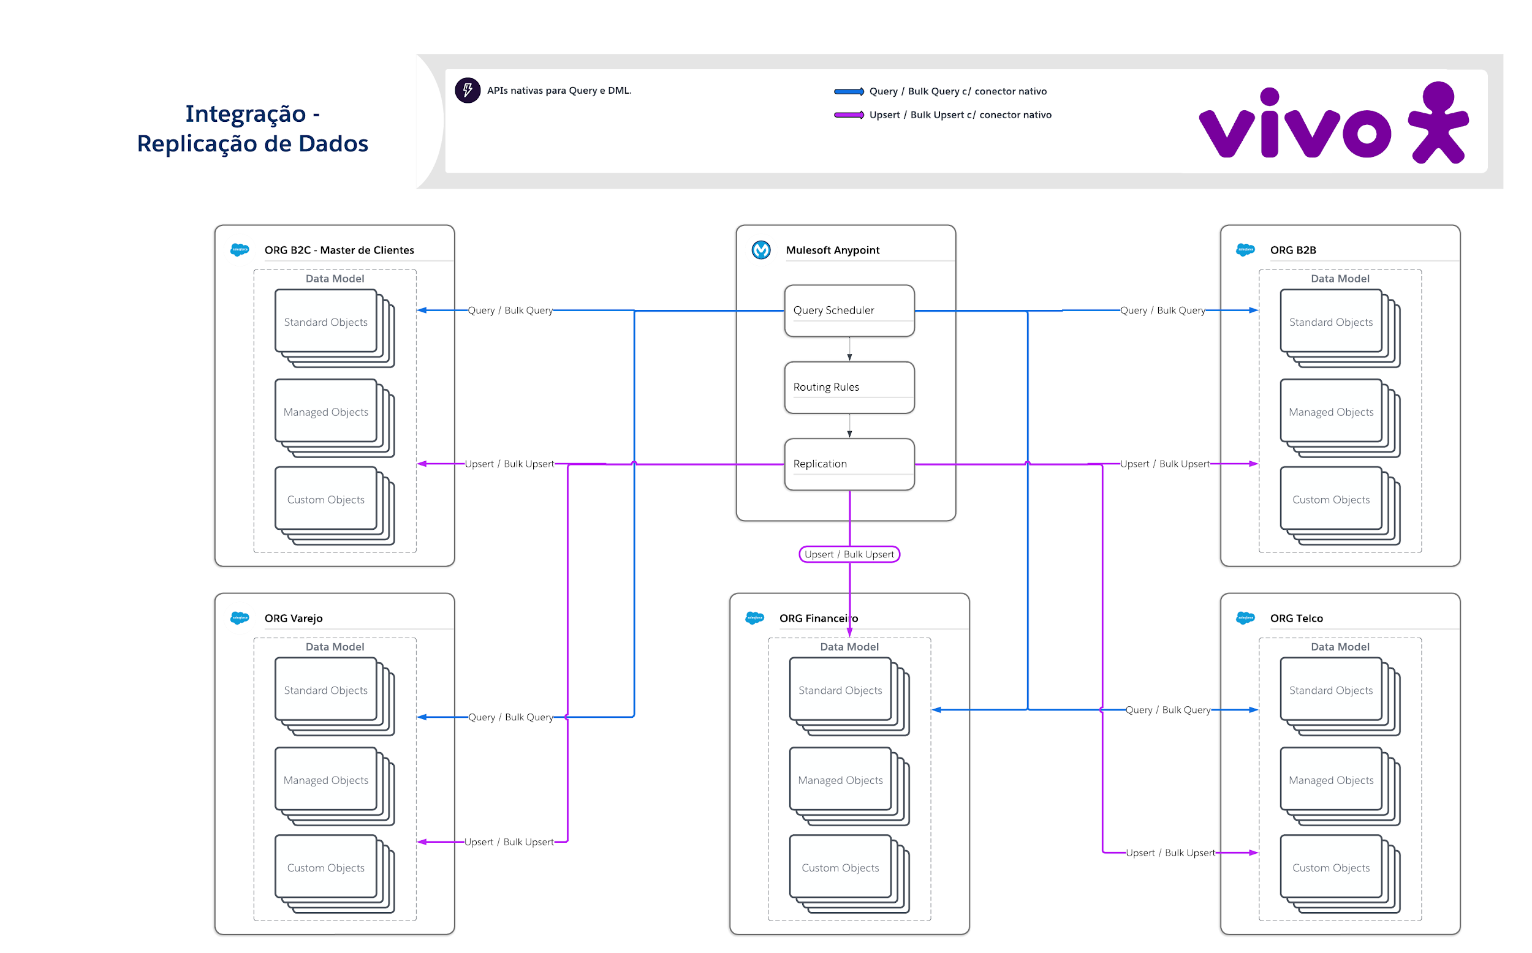
Integrações de Dados
Considerações:
Processo batch e assíncrono;
Utilização de APIs nativas tanto para consulta quanto para a replicação de dados;
Utilização de Mulesoft Anypoint para operacionalizar os sincronismos. Mulesoft responsável por:
determinar quais são as queries a serem executadas;
definir frequência e intervalos de tempo para rodar o sincronismo;
determinar o tipo de API, bulk ou transacional, que será utilizada com base na frequência e quantidade de dados esperados;
executar a query e aplicar transformações caso necessário;
replicar os dados utilizando APIs standard no ambiente de destino.
Utilização de conector nativo do Anypoint e APIs standard Salesforce.
A utilização da plataforma Mulesoft Anypoint é recomendada, embora esta não seja a única plataforma que possui capacidade de assumir as responsabilidades representadas no diagrama.
Desafios:
Estabelecimento da plataforma de integração dentro da corporação para este propósito.
Mapeamento e construção dos processos de sincronismo no Anypoint.
Utilização de limite de API Calls.

Slide 41
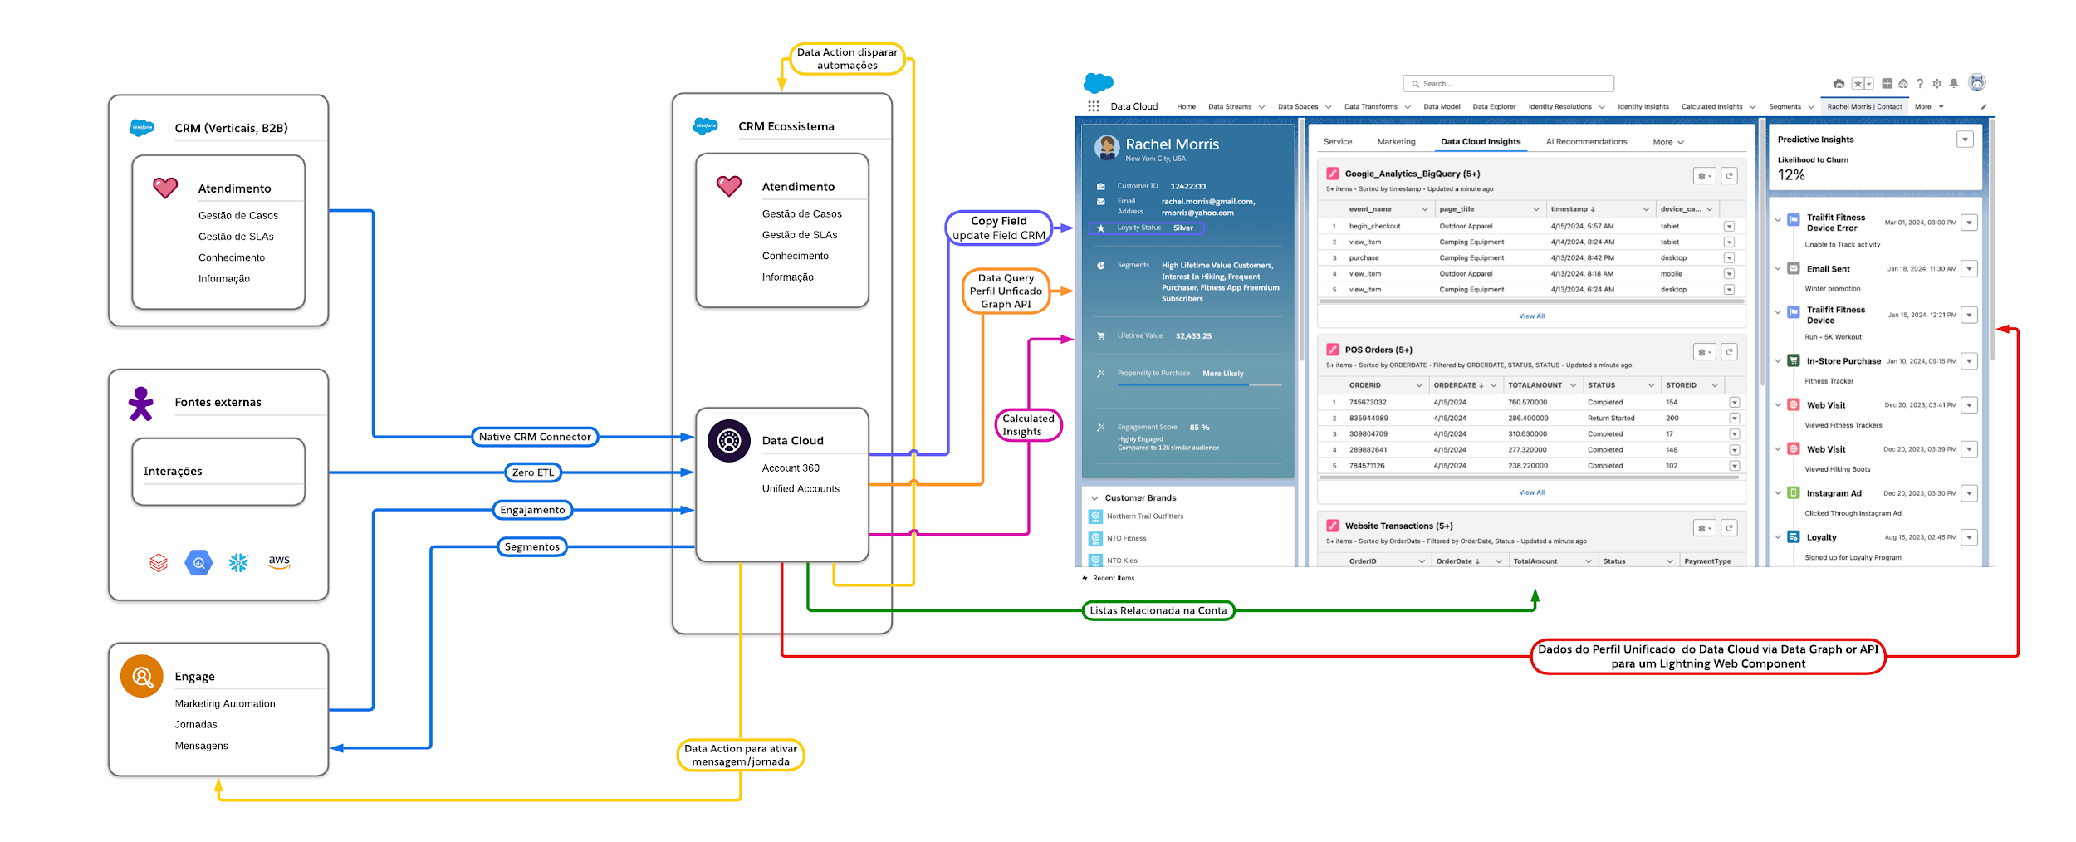
Virtualização e Enriquecimento de Dados
Datacloud como habilitador

Slide 42
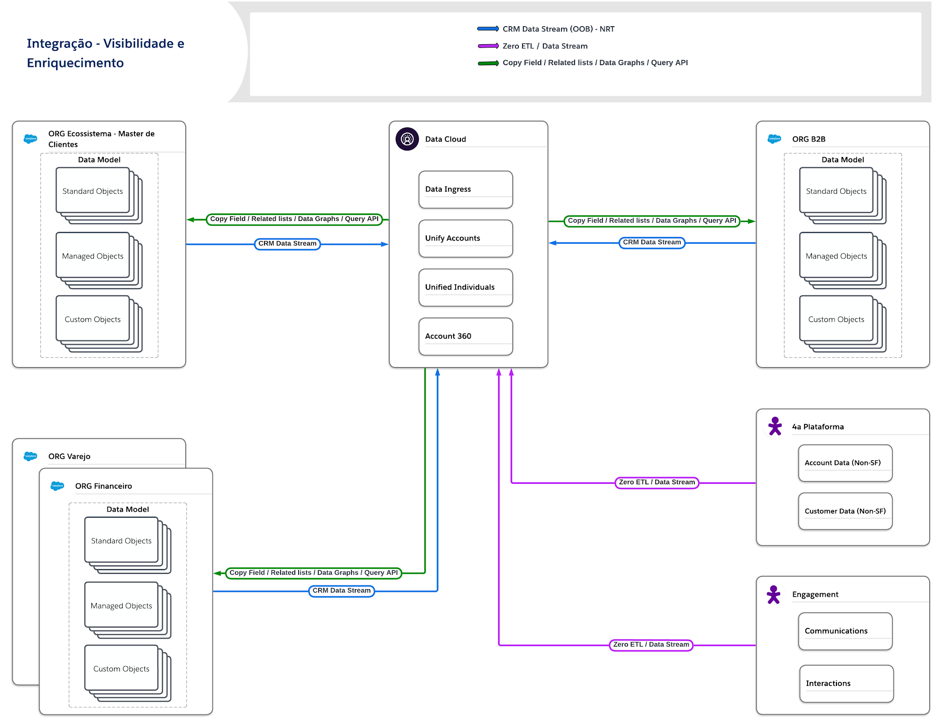
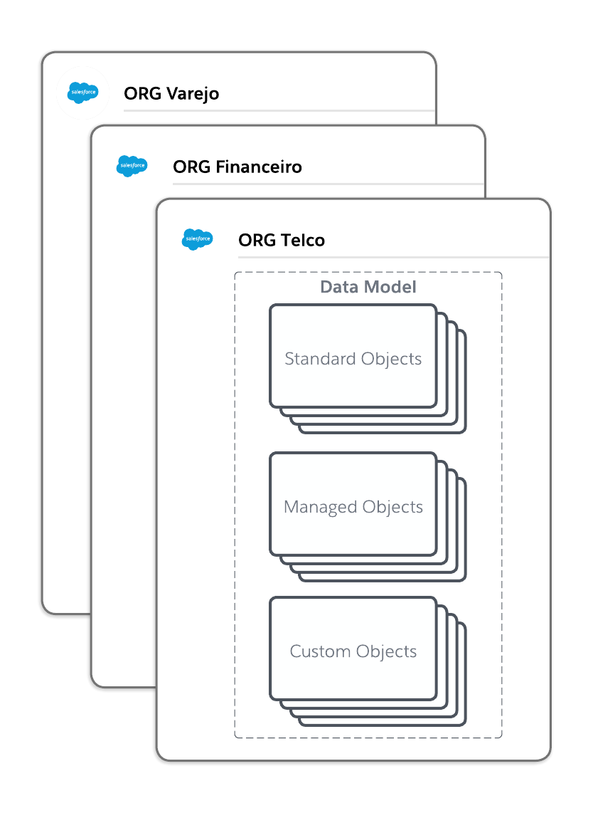
Virtualização e Enriquecimento de Dados
Benefícios:
Fornece a Visão 360 central de informações de contas/clientes entre todas as ORGs, minimizando a necessidade de replicação de dados entre elas
Mantém a linhagem de dados sem impactar o modelo de objetos das ORGs fonte
Utiliza conectores e ferramentas nativos/integradas para ingestão e harmonização de dados por configuração (point & click)
Permite de maneira nativa o acesso a listas relacionadas (Related Lists) que referenciar os perfis dos clientes/contas armazenados nas múltiplas Orgs. Por ex.:
Detalhes de Casos das Orgs Verticais relacionados ao caso principal
Visão do perfil do cliente B2C+B2B
Habilita o enriquecimento da Visão 360 (sem replicação de dados) de fontes externas para cenários específicos através de federação
Habilita relatórios sobre uma visão unificada dos dados nas múltiplas Orgs
Reduz o consumo API Calls/Eventos das ORGs fonte
Implicações:
Estabelecimento da plataforma Data Cloud dentro da corporação para este propósito.
Data Cloud é baseada em consumo de créditos

Slide 43











Data Cloud
Frequency
5 mins
Hourly
12 hrs
Real-Time
Real-time
10 mins
6 hrs
Daily
2 mins
Up to 15 mins
Scheduled or Async
Sales Org (Home Org)
B2C Commerce
Other
Marketing Systems
Other Orgs…
Slack
Customer Groups
Ad Services
Data Cloud
App
Gen AI Grounding
Marketo
LinkedIn Ads
CRM Enrichment
Flow
Workflow
Any System
Eloqua
Meta Ads
Tableau
Marketing
Cloud
Data Cloud Accelerators
Identity Resolution
Sales Pipeline
Service Desk
Email Marketing Campaigns
CRMA
CRM Enrichment
Flow
Google Ads
Platform Events
(Writeback)
Data Extensions
Amazon S3
Amazon Ads
Direct Data Query
Copied Fields
Relationships
Data Cloud
APIs
Record-Triggered
Webhooks
Send Emails
Trigger Journeys
Segments
Data Cloud
Accelerated Queries
Data Actions
Data Streams
Data Lake
Objects
Batch
Sales
Service
Marketing
S3
Streaming
Ingestion API
Mobile SDK
Interaction SDK
Virtual (BYOL)
Snowflake
Streaming Insights
Data Shares
Snowflake
Data Mapping
Change
Data Capture
Segmentation
Activation
BYOL
Experience Cloud
(Support Forum)
Data Transform
Data Model
Objects
Calculated Insights
Data Cloud
APIs
Other Systems
Websites
(Product Views)
JDBC
Mobile Apps
(Activity, Geo)
Identity Resolution
Unified Profiles
(Individuals, Accounts)
ML Predictions (Inferences)
Einstein 1 Studio
Model Builder
Ruleset
Reconciliation
Connectors
Import & Run ML Models
Ingestion
API
Data Federation
Train ML Models
Sales Org
Service Org
Other Orgs…
B2C Commerce
Marketing
Cloud
1P Systems
ML
Account
Contact
Lead
Opportunity
Account
Contact
Case
Entitlement
Standard & Custom Objects
Product Catalog
Product
Sales Order
Customer
Engagement Data:
Email
SMS
Mobile
Snowflake
Azure ML
3P Systems
BYOL
Blob Storage
BYOM

Slide 44
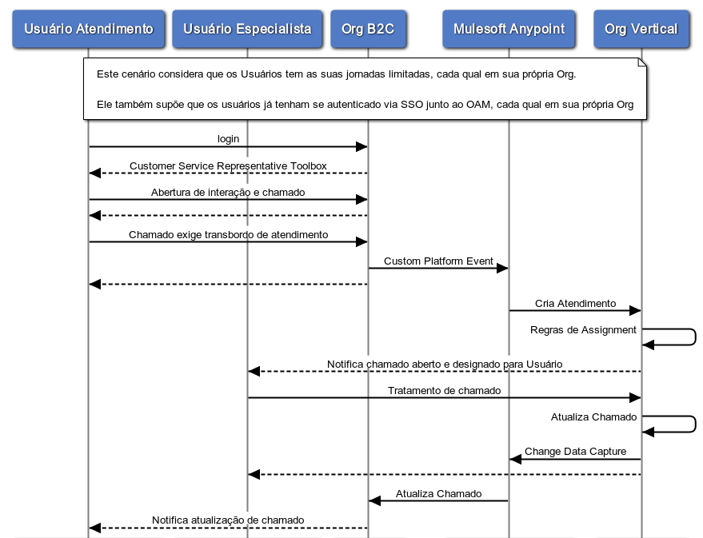
Integração - Transbordo - Usuários Dedicados
Exemplo de integrações no transbordo de atendimento - usuários dedicados

Slide 45
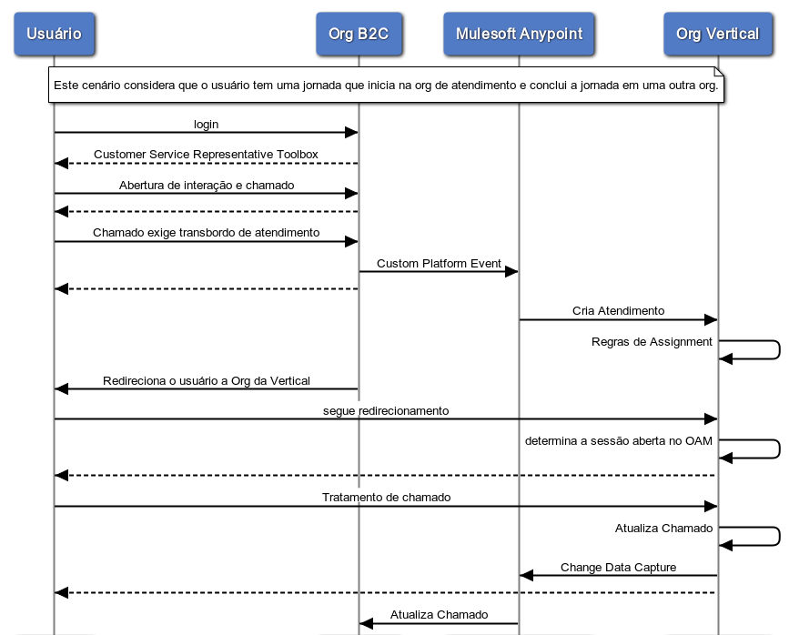
Integração - Transbordo - Usuário Único
Exemplo de integrações no transbordo de atendimento - usuário único

Slide 46
Salesforce como tecnologia para todas as Verticais

Slide 47






Salesforce Industries
CRM de IA nº 1 com especialização para cada setor
A IA específica da indústria impulsiona a personalização e a produtividade
Integrações e fluxos de trabalho com inteligência integrada para obtenção de valor mais rápido
Conformidade pré-construída para cada indústria
188%
600+
Soluções de Indústrias no AppExchange
ROI
Source: Nucleus Research ROI Case Study for FSC

Slide 48
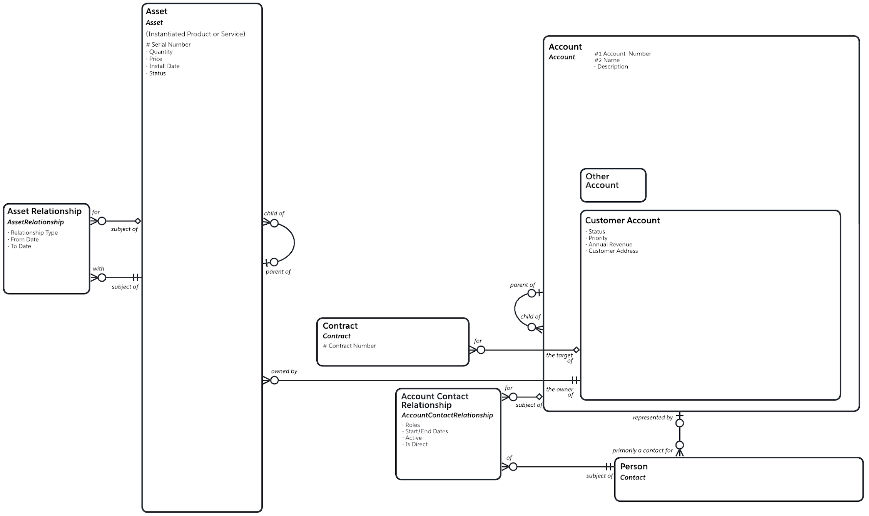
Modelo de Dados
Indústrias compartilham uma base comum

Slide 49
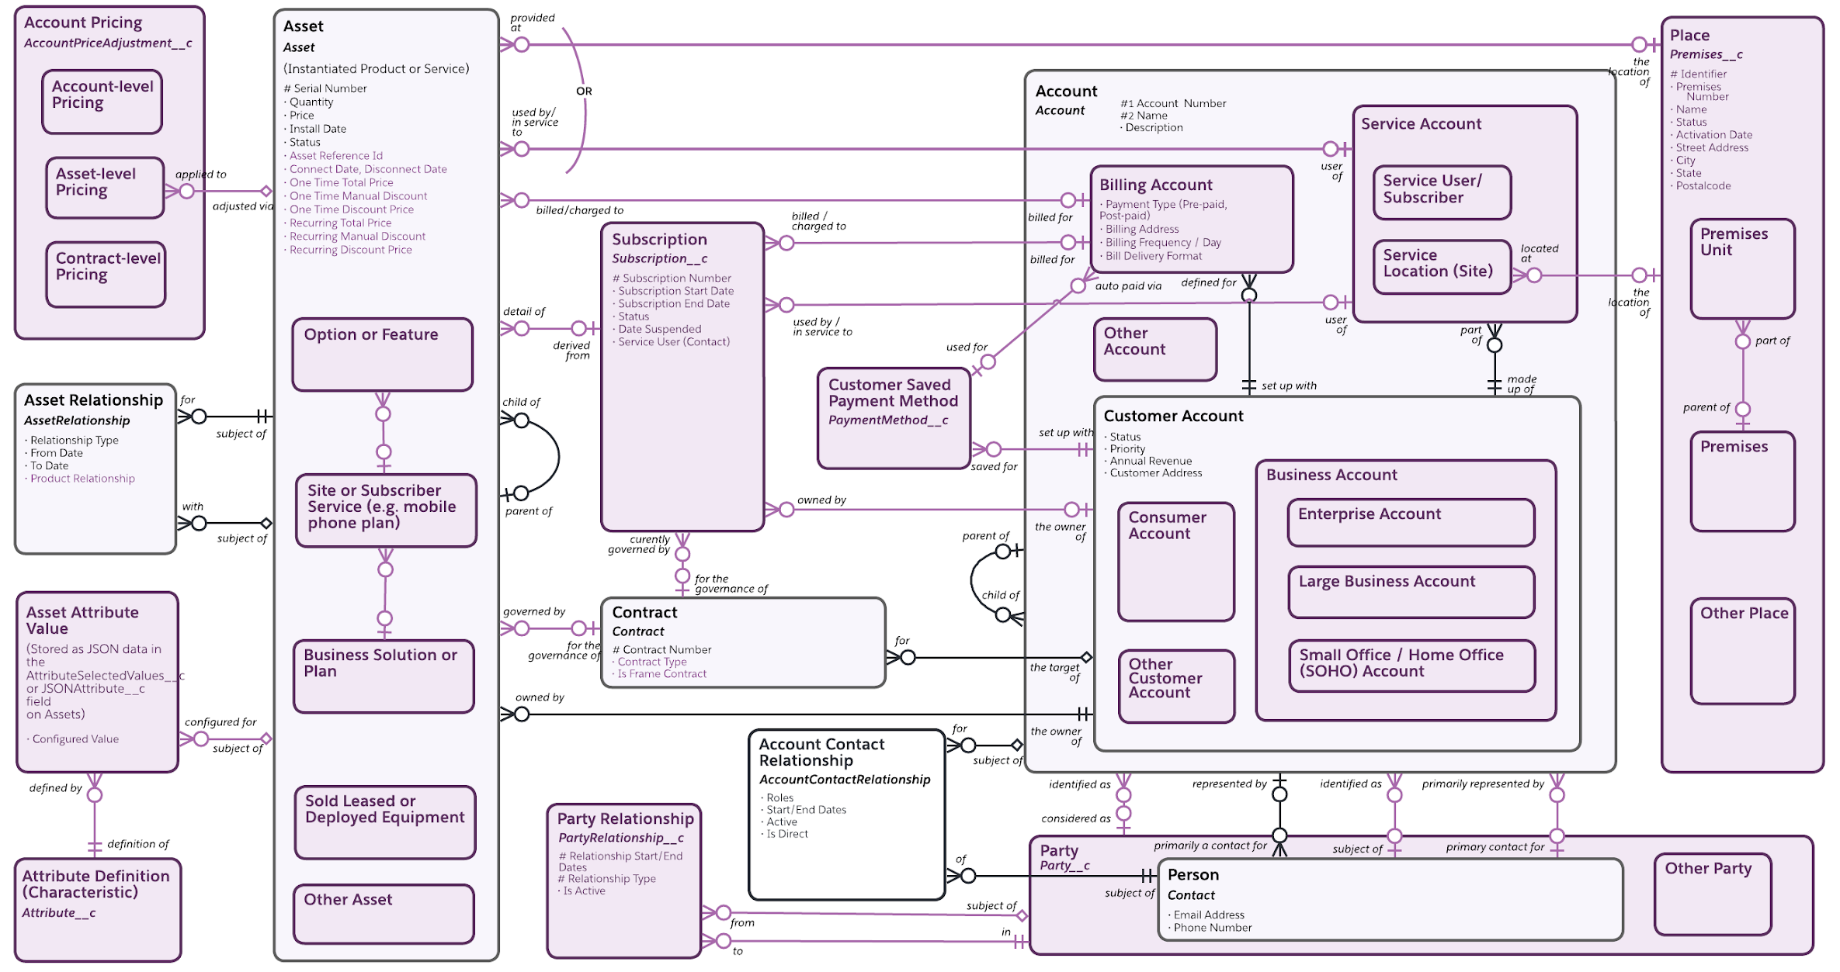
Modelo de Dados
Indústrias compartilham uma base comum

Slide 50






Modelo de Dados
Indústrias compartilham uma base comum
Indústrias Adicionais
Financial Services
Consumer Goods
Health
Education
Media
Manufacturing
E outras…
Benefícios
Facilidade de harmonizar as informações do cliente em uma visão única
Linguagem comum entre as verticais de negócio
Conectores OOB para integrações intra-orgs
Continuamente, mas com cuidado, aprimorado para agregar valor sem alterações significativas

Slide 51
Processos Especializados
Cobertura dos principais processos de negócio de uma indústria específica
Financial Services Cloud
Visão única de clientes, clientes, segurados, mutuários, consultores, corretores e agentes
KYC - Know your customer
Abertura de Contas
Gestão de Apólices
Gestão de Sinistros
Gestão de Benefícios
Benefícios
Minimiza customizações para adaptar CRM para uma indústria específica
Redução de débito técnico
Menor Time-To-Value e Total-Cost-Ownership

Slide 52
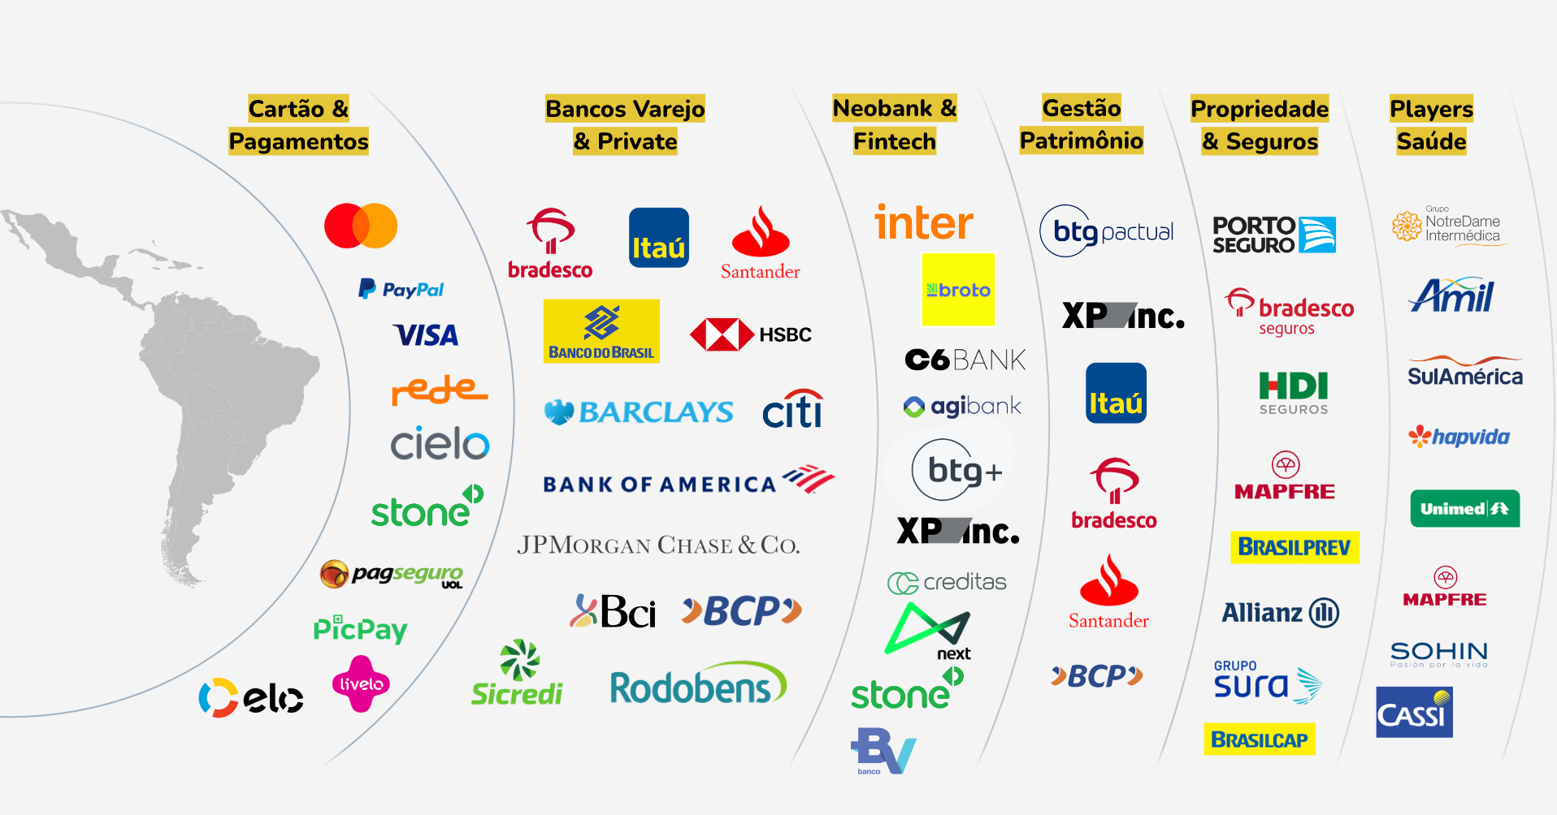
Provado no mercado brasileiro
Empresas do setor financeiro que utilizam a solução Salesforce

Slide 53
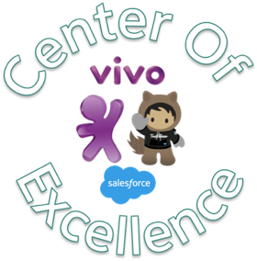
Domínio tecnológico & Ecossistema
CoE Salesforce
30+ especialistas dedicados aos projetos Salesforce
Grande expertise interna das funcionalidades Core da plataforma
Familiaridade com o conceito de nuvens de indústria e seus habilitadores
Grande número de parceiros e profissionais especializados nas soluções da Salesforce
Sem "vendor lock-in" para implementação
Milhares de aplicativos construídos por parceiros sobre a plaforma aberta da Salesforce (AppExchange)

Slide 54

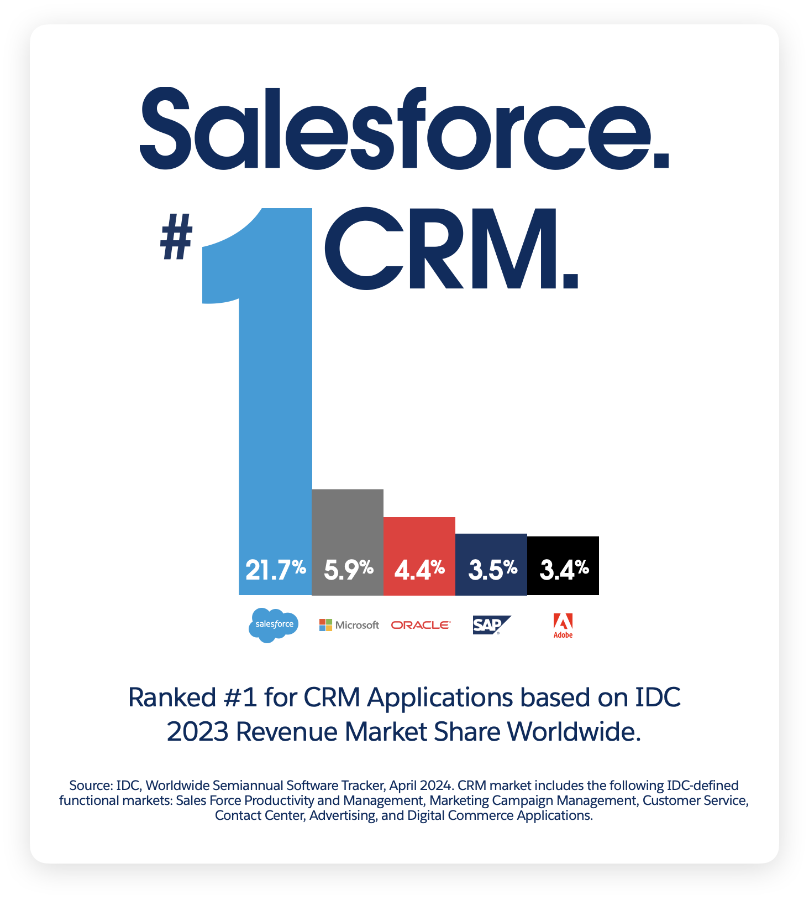


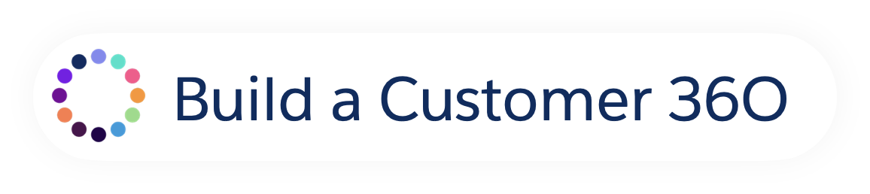

Nossa visão desde 1999
Conectar com nossos clientes
de uma maneira totalmente nova
Notes:
Key message: Our Vision is to help companies connect with customers in a whole new way
At Salesforce, our vision has always been to help you connect with your customers in a whole new way.
This vision has guided every single action we’ve taken over the past 25 years
It’s helped us to become the world’s #1 AI CRM

Slide 55
Histórico de Revisões
Data | Versão / Comentários
13/05 | Versão Inicial / prévia
17/05 | Adicionado range de pontuação do Score card; Adicionada Org B2B na topologia de Orgs resultantes; Adicionado seção de integração de dados; Adicionado slide de resposta dos feedbacks.
05/06 | Adicionado estratégia de sincronização de catálogo; Adicionado principais indicadores impactados pela decisão nos slides de detalhamento da topologia;
13/06 | Adicionado diagramas adicionais de funcionamento de casos de uso de integrações
26/08 | Revisão pós testes de performance do Valentina
28/08 | Adicionado Anexo A

Slide 56















Obrigado!
Notes:
Talk Track:
But, before we jump in, we want to say, Thank you!
Thank you for being our customers! Our partners! Our employees!
Thank you all for inspiring us!
We hope to make today a valuable use of your time. Your success is a priority for us. We’re committed to being your partner and persevering together in the days and years ahead.

Slide 57
Anexo A
Migração da Org do Valentina

Slide 58
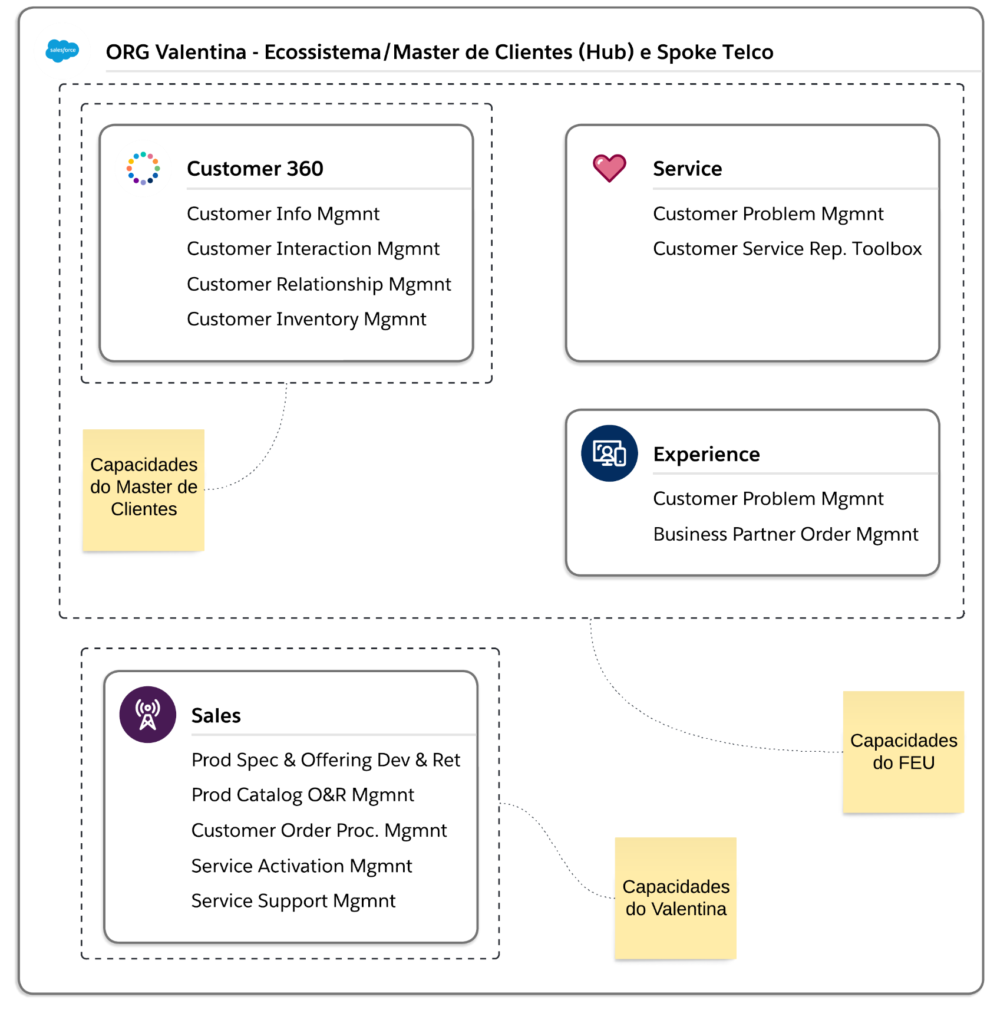
Passo 1 - Implantação do Master de Clientes e Valentina
Topologia Intermediária
Características
Implantação do Master de Clientes e do Valentina na Org Atual;
Em um primeiro momento, esta Org passa a se comportar como Org Ecossistema e Org Telco;
Como premissa, as recomendações de refactoring do catálogo técnico e order management devem ser implementadas;
As capacidades de Service Activation Management & Service Support Management são entregues apenas parcialmente - necessitando um SOM para as complementar.
Pontos de Atenção
Monitoração de Governor Limits - preocupação com os processos do OM que consomem muito recursos assíncronos. Storage também é uma preocupação.
Controle de Débitos Técnicos - DTs nesta org devem ser minimizados, já que ela será grande e complexa. Pode impactar estimativas de entrega.

Slide 59
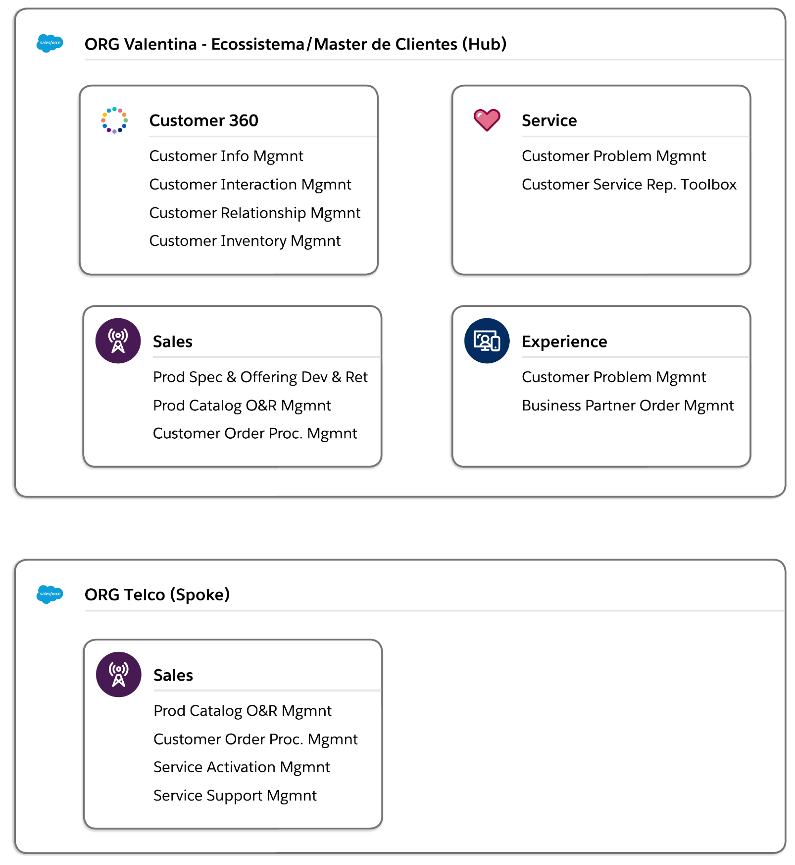
Passo 2 - Split do OM
Topologia Intermediária
Características
Neste momento intermediário, uma nova Org é aprovisionada e o COM do Valentina passará a ser executado lá. Esta nova Org já é aprovisionada em linha com a visão da arquitetura do futuro, embora a Org Ecossistema ainda tenha capacidades que deixarão de existir no momento 3, por exemplo, CPQ.
A definição do catálogo e a configuração da ordem (CPQ) num primeiro momento pode continuar sendo feito na Org Ecossistema, para limitar impactos na jornada dos usuários no Valentina;
No submit/checkout da ordem, uma integração precisa ser desenvolvida para levar esta ordem para a Org Telco, onde ela será decomposta e executada. Neste aspecto, uma arquitetura orientada a eventos, como descrito aqui, precisa ser utilizada;
Isto significa que o catálogo, apesar de poder ser definido na Org Ecossistema, também precisa existir na Org Telco. Neste aspecto, uma ALM específico para dados de catálogo precisa ser desenvolvido, capaz de deployar dados de catálogo nas duas orgs;
Esta arquitetura também exige que integração seja construída para manter os dados da ordem, incluindo status intermediários, sincronizados entre estas duas orgs;
Todas as outras jornadas do Valentina continuam sendo suportados pela Org Ecossistema.
Pontos de Atenção
Integração entre Orgs - bi-direcional, tanto no submit/ checkout quanto na subida de status das ordens.
Jornada do Valentina - impacto no checkout das ordens para integração com Org Telco.
Licenças - avaliação de usuários que precisarão de jornada tanto na Org Ecossistema quanto na Telco.
ALM - esteira de desenvolvimento e release de produtos precisa levar em consideração ambas as Orgs.

Slide 60
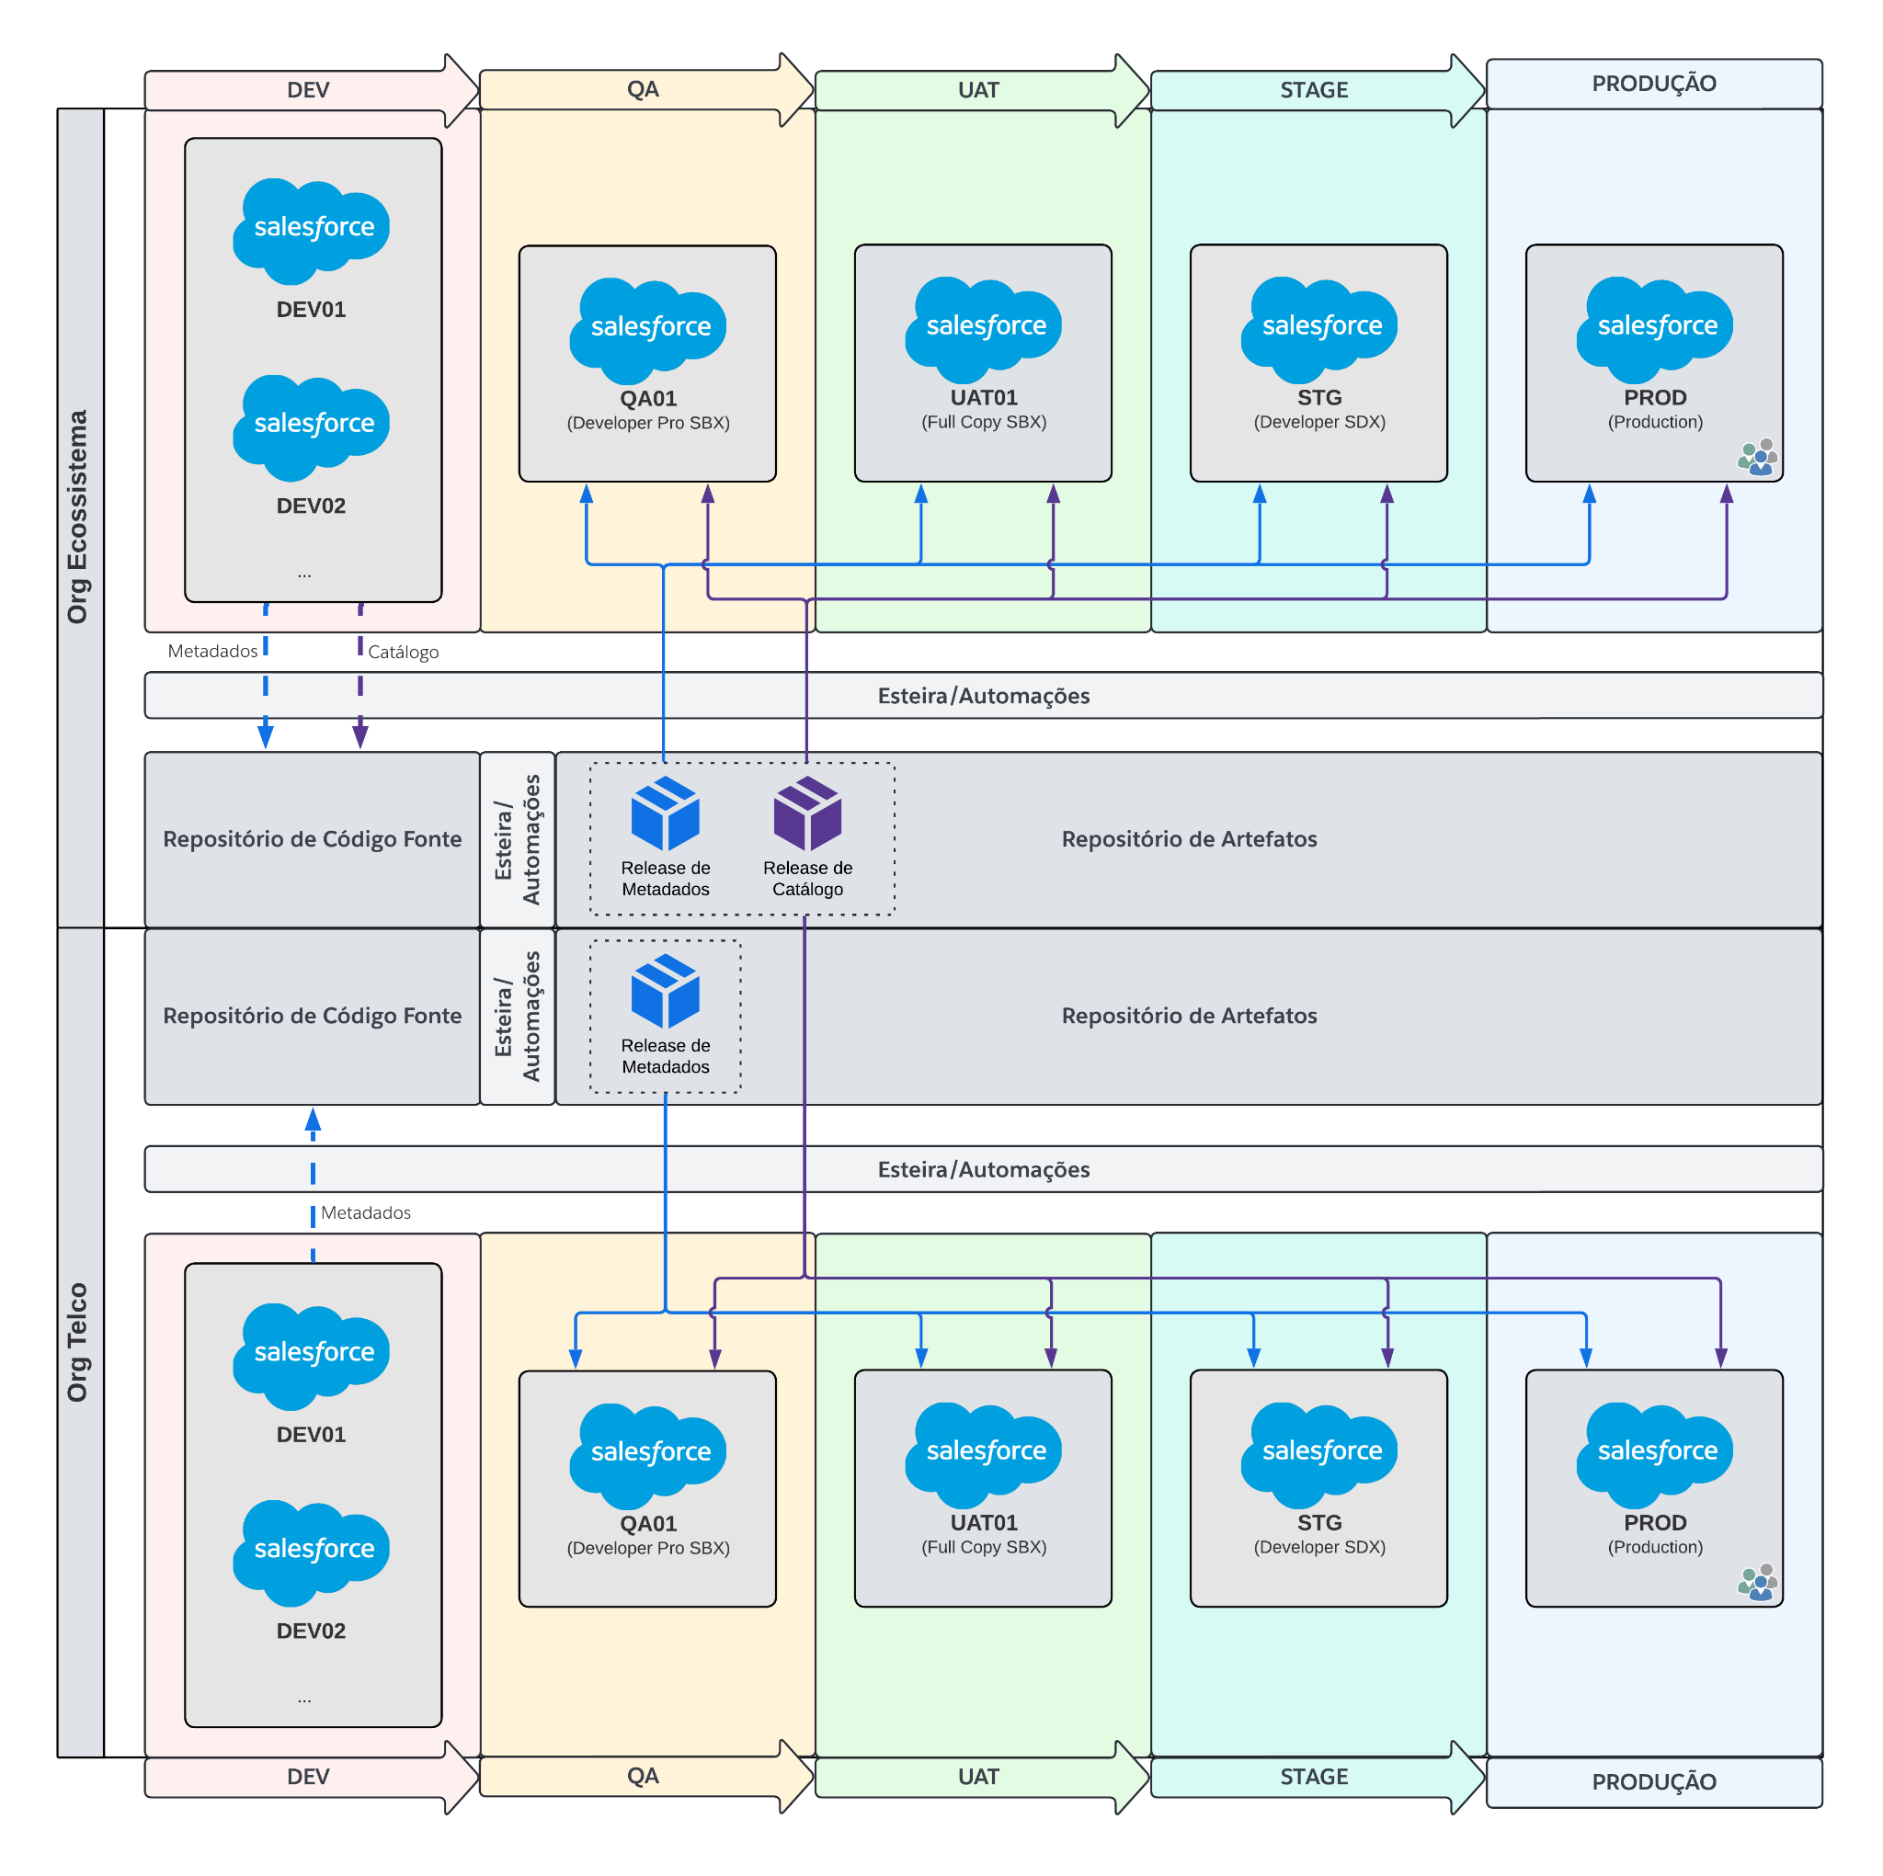
Passo 2 - Split do OM
Impacto na esteira de releases
Como neste momento as capacidades associadas a Customer Order Processing Management estão separadas entre as duas orgs, o ALM de catálogo deve ser capaz de deployar releases de catálogo nas duas orgs;
Tanto catálogo técnico quanto comercial são objetos desta sincronização, já que a Org Telco reproduz os passos de CPQ feitos na Org Ecossistema;
Além disso, a Org Telco precisa conhecer produtos e ofertas porque a decomposição de ordem é executada ali;
Nesse sentido, a esteira da Org de Telco deve ser capaz de obter artefatos (releases) desenvolvidos na Org Ecossistema para instalá-los em suas respectivas sandboxes e promovê-los também até produção;
Mesmo nesse momento intermediário, essas duas orgs terão metadados distintos, portanto cada qual tem o seu próprio repositório e esteira.

Slide 61
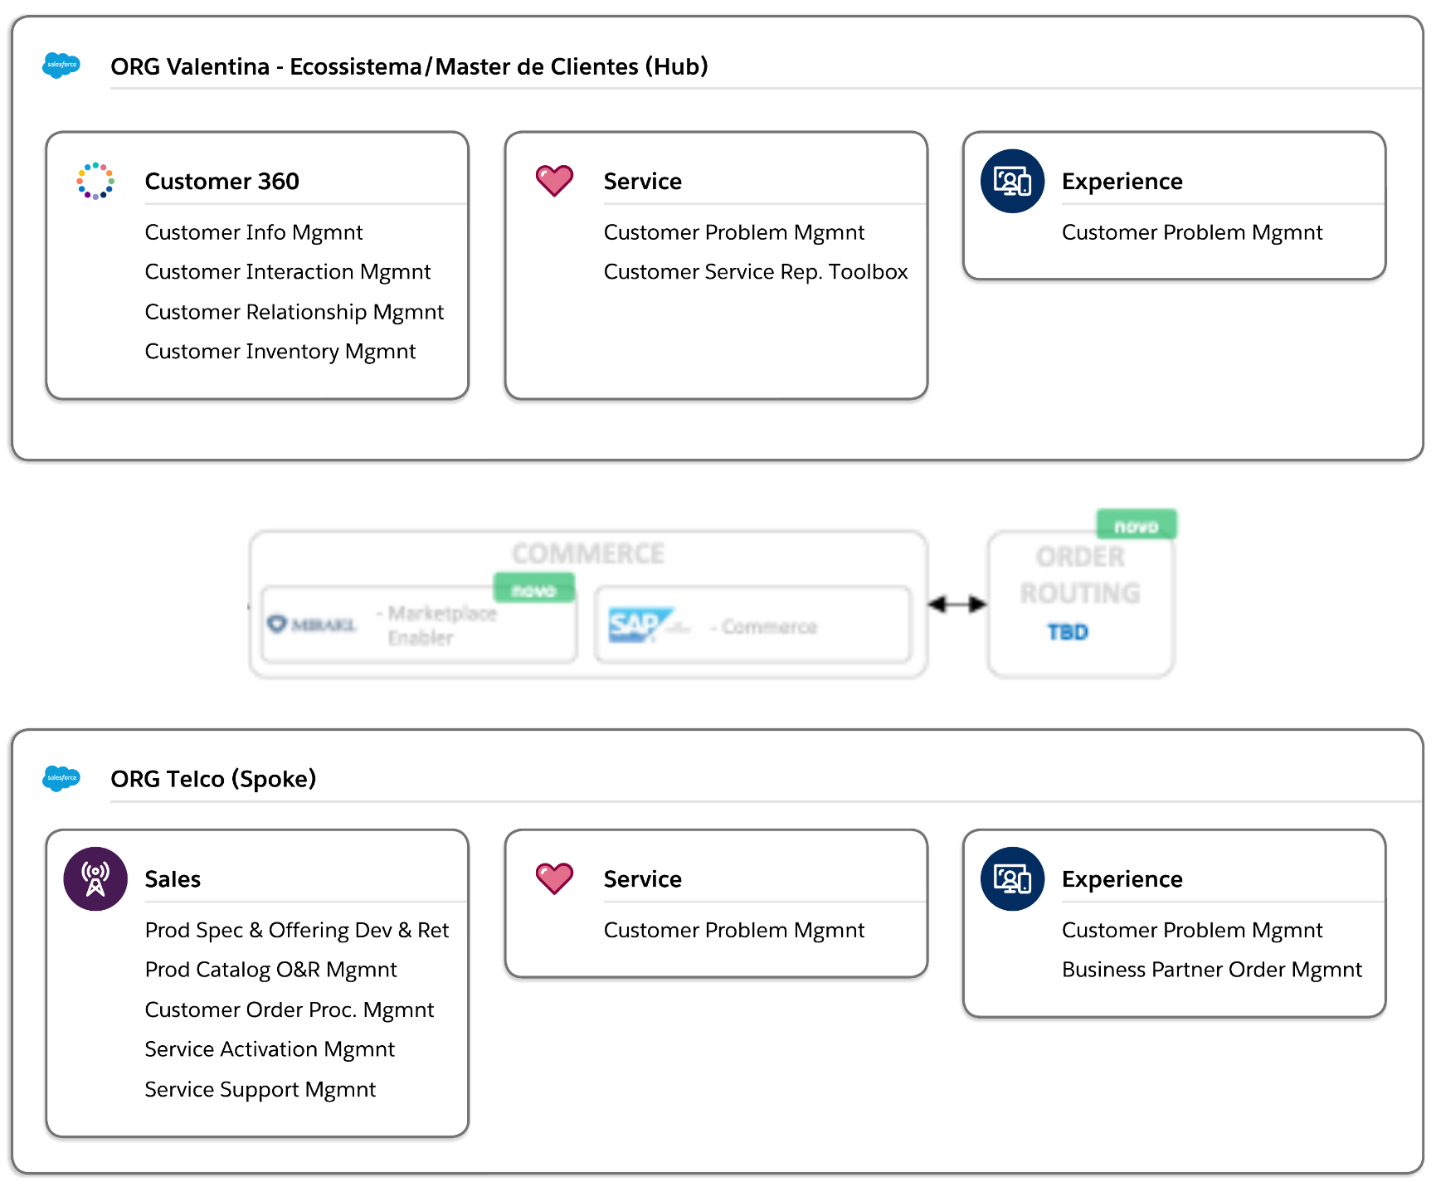
Passo 3 - Arquitetura do Futuro
Topologia Final
Características
Esta topologia alinha as Orgs Salesforce com a visão da arquitetura de futuro da Vivo.
A Org Ecossistema não possui mais capacidade de Sales / Order Capture / Order Management, focando apenas em dados de cliente e atendimento nível 1 e 2.
O layer de Commerce é responsável pelo processo de order capture de qualquer pedido que exija alteração em produtos/equipamentos do cliente, efetivamente capturando a ordem e a roteando até a Org Telco.
Neste momento, a Org Ecossistema não possui mais dados de catálogo, simplificando o ALM de catálogo comercial e técnico.
O transbordo de atendimento, quando necessário, se dá através do mecanismo detalhado nesse e nesse slide.
A jornada construída para o Valentina precisa ser alterada levando em consideração esta nova visão de arquitetura.
O catálogo da Org Telco precisa ser integrado c/ o catálogo do commerce conforme detalhado nesse slide.
Pontos de Atenção
Captura e split de ordens - nesta arquitetura o layer de commerce é responsável por estes processos.
Jornada do Valentina - precisa ser refatorada justamente para se integrar com o layer de commerce.
Integração de Catálogo - o catálogo de produtos também é integrado com este layer.
Licenças - em alguns poucos cenários existe transbordo de atendimento e o usuário precisa de licenças.

Slide 62
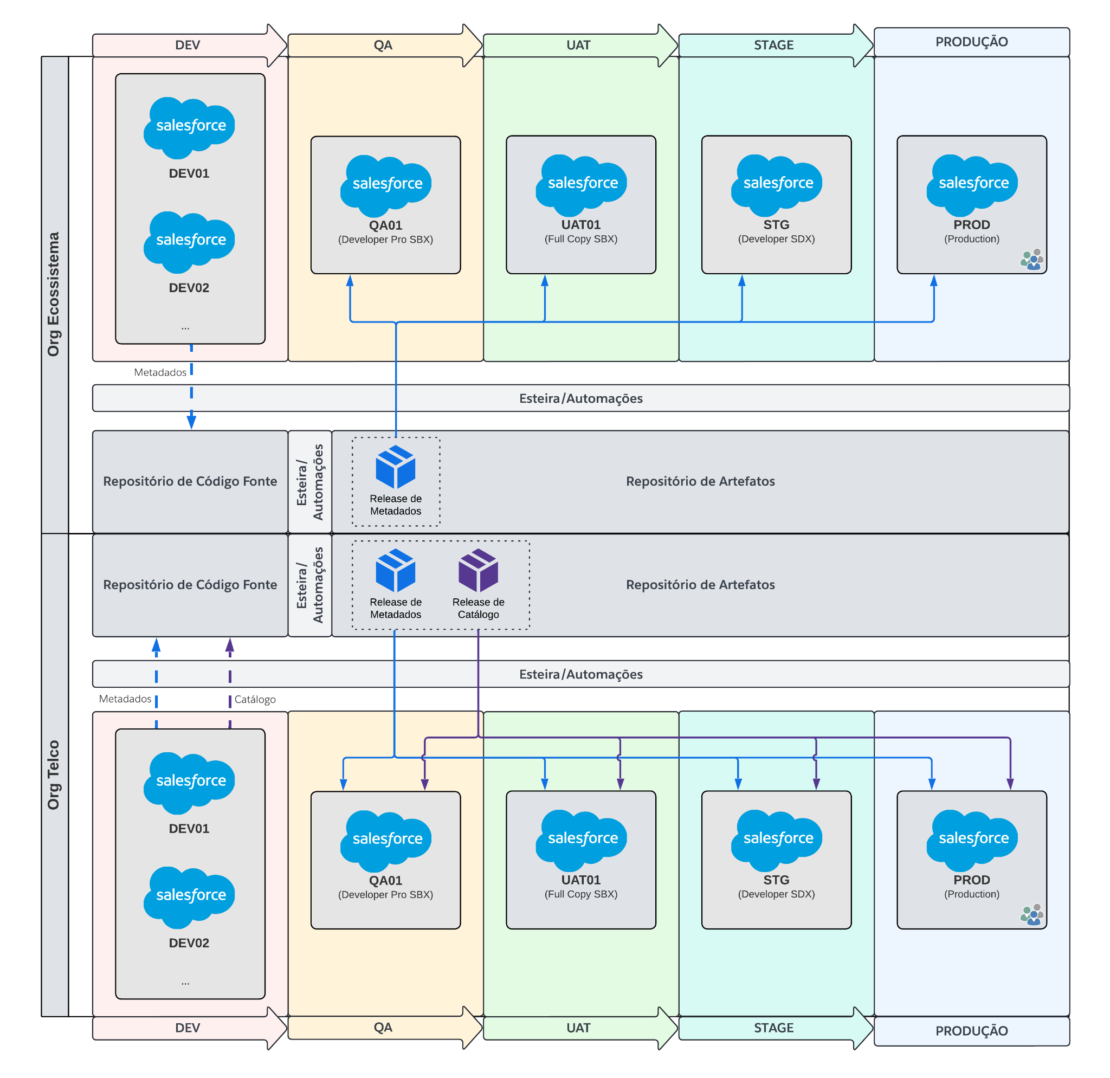
Passo 3 - Arquitetura do Futuro
Esteira de releases
Neste momento, como cada Org tem o seu domínio específico, cada Org também passa a ter a sua esteira totalmente independente.

Slide 63











COE Salesforce Vivo
Legenda
Processos impactados pela Multi-Org
Pilares impactados por Multi-Org
Fora do COE
< > Pilares/Processos específicos da Vivo
Gerenciamento Executivo do Programa
Modelo Operacional de COE
Estratégia de Comunicação
Reporte de Programa
Gerenciamento de Stakeholders
Gerenciamento de Fornecedor
Princípios de Adoção de Nuvens
<Conceitos>
<Efetividade da Governança>
<Onboarding>
<Conhecimentos>
Sponsor Executivo
Org Strategy
Gerenciamento de Valor
Visão e Estratégia
Comitês
<Métricas de Maturidade do Requisito>
<Papéis e Responsabilidades>
<Gerenciamento de Capacidades>
<Reskilling / Upskilling / Certificações>
Ger de Releases (Ambientes)
Break-Fix e Bugs
Mudanças em Produção
Release Manager
Gestão de ambientes
Mecanismos de Release
Roadmap de Releases e Cadência
Controle de Mudanças Técnicas
Governança Técnica
Estratégia de Testes
<Code Review>
Backlog de Negócios
Arquitetura de Dados de Negócio
Obstáculos aos negócios
<Planejamento e Controle>
<Orçamento>
<Gerenciamento de Riscos de Negócio>
<Sinergia de Demandas>
<COE de Negócios>
Negócios
Gestão de Mudanças de Pessoas e Negócio
Priorização e definição de critérios
<Visão de futuro da ferramenta>
<Acompanhamento de releases>
<Apresentações de novidades e soluções>
<Inovação>
Desenvolvimento
Ciclo de Vida de Desenv.
Metodologia de Desenv.
Débito Técnico
Arquitetura
Estratégia de Racionalização Aplicações
Arquitetura e Gerenciamento de Dados
Estratégia de Backup & Archive
Estratégia de Migração
Estratégia de Qualidade de Dados
Arquitetura de Infraestrutura
Estratégia de Integração
Arquitetura e Estratégia para Mobile
Arquitetura de Segurança
Design Authority
<Comitê revisão técnica de Soluções>
Adoção e Treinamento
Estratégia de adoção
Melhoria Contínua
Comunicação Usuário Final
Usuários
Avançados
Métricas de Sucesso
Estratégia de Treinamento
Reuniões de Grupos de Usuários
Operação e Suporte
Administração do Sistema
Rastreamento e relatório de bugs
Prontidão End to End
Estratégia de suporte

